Slide 1
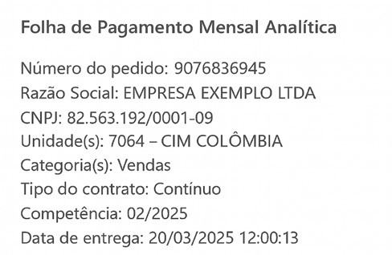
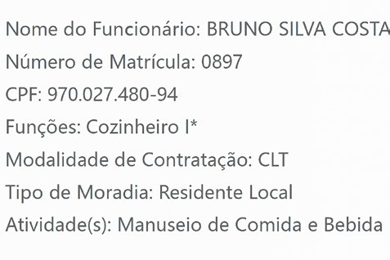

O que é Modal?
Modal é o cabeçalho presente na tela onde validamos os documentos, nela se encontra as informações que levaremos em consideração na análise de alguns documentos, no sentindo de identificarmos o que estamos verificando e se o documento enviado é realmente referente ao que o sistema solicita.
No título é possível observar o documento que analisaremos e que deve ser enviado no sistema. Caso não seja esse o documento enviado, devemos recusar.
Do lado esquerdo é visível os dados da empresa cadastrada, bem como sua unidade, categoria, com- petência em questão e etc.
Do lado direito é possível ver os dados do funcionário, para a análise de seus documentos. Aqui encon- tra-se o nome, CPF, função, modalidade e tipo de moradia.
A modal de “Funcionário” visível a direita aparece somente em documentos de Funcionários.

Slide 2
Sumário:
01
DOCUMENTOS BASE PARA VALIDAÇÃO:
Relação de Empregados .......................................09
Guia do FGTS Digital ...............................................12
Comprovante Guia FGTS.......................................14
Efetivo do Contrato ...................................................16
Acordo Individual.......................................................19
Convenção/Acordo Coletivo ..............................22
03
Cesta Básica ...............................................................43
Plano de Saúde.......................................................... 47
Plano Odontológico..................................................51
Seguro de Vida ..........................................................55
Apólice de Seguro de Vida ..................................59
Comprovante/Boleto Apólice..............................61 Vale Transporte ..........................................................64
02
03
DOCUMENTOS QUE USAM A RELAÇÃO DE EMPREGADOS:
Folha de Pagamento ...............................................25
Comprovante de Pagamento.............................. 27
Cartão de Ponto ........................................................29
04
DOCUMENTOS FISCAIS E DEVERES TRIBUTÁRIOS:
Recibo DCTFWeb.....................................................68
Relatório DCTFWeb ................................................ 70
DARF............................................................................... 72
Comprovante de Recolhimento......................... 74 Dedução/Compensação....................................... 76 GFD Rescisória .......................................................... 78
Demonstrativo do Trabalhador ...........................81
DOCUMENTOS QUE USAM A RE + CCT/ACORDOS:
Vale Refeição ...............................................................31
Vale Alimentação ......................................................35
Café da Manhã...........................................................39

Slide 3
Sumário:
05
DOCUMENTOS TRABALHISTAS INDIVIDUAIS:
TRCT ...............................................................................83 Carta de Desligamento..........................................85
Pedido de Demissão ............................................... 87
Termo de Justa Causa ............................................89
Recibo de Férias.........................................................91
Seguro Desemprego...............................................93
CTPS Digital ................................................................95
CTPS Física.................................................................. 97
E-Social..........................................................................99
Ficha de Registro .....................................................101
06
Certidão Negativa de Cartório.......................... 113
Certidão de Ações Trabalhistas ....................... 115
Certidão do SPC ...................................................... 117
Certidão Negativa Correcional ......................... 119
CCMEI ........................................................................... 121
Certidão Negativa de Falência ........................ 123
07
CONTRATOS E JURÍDICOS:
Contrato de Trabalho ............................................ 125
Contrato Subcontratada...................................... 127
Contrato Social ........................................................ 129
TAC com MPT ........................................................... 131
06
CERTIDÕES (DEVERES JURÍDICOS E FINANCEIROS):
CND Federal ............................................................. 103
CND Municipal ........................................................105
CND Estadual ........................................................... 107
CNDT ............................................................................ 109
CRF ou CND do FGTS ........................................... 111

Slide 4
Sumário:
08
ESPECÍFICOS DE CLIENTE:
Treinamento Introdutório .................................... 133
Planilha do Mês (Fixo).......................................... 135
Planilha do Mês (Demanda) ............................. 137
Termo de Ciência .................................................... 139
Termo de Adesão ..................................................... 141
Abertura de Custos................................................ 143
09
COMPLEMENTARES E AUTÔNOMOS:
Nota Fiscal de Serviço (NFS) ........................... 145 Cartão CNPJ .............................................................. 147 Registro de Autônomo ......................................... 149 RPA ................................................................................. 151

Slide 5
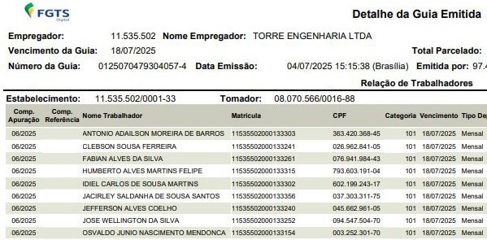


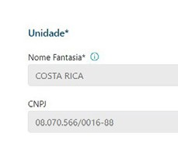
Relação de Empregados
FGTS Digital
Passo a Passo para validação
2ª ETAPA: Aceitar apenas “Detalhe da guia emitida”;
documentos como “Guia a ser emitida” não são válidos.
1ª ETAPA: Confirmar se o CNPJ na guia correspon- de ao CNPJ exibido no modal do pedido.
3ª ETAPA: Garantir que o
CNPJ do tomador na guia é o mesmo da unidade cadastrada no contrato (consultar na aba “Con- tratos” e localizar o CNPJ da unidade) caso a empresa possua um CNO o mesmo será levado em consideração.
4ª ETAPA: Conferir se a competência impressa na guia coincide com a compe- tência solicitada no modal.
5ª ETAPA: Confirmar se a guia contém a relação nominal dos trabalhadores.
6ª ETAPA: Checar se o depósito é mensal.

Slide 6
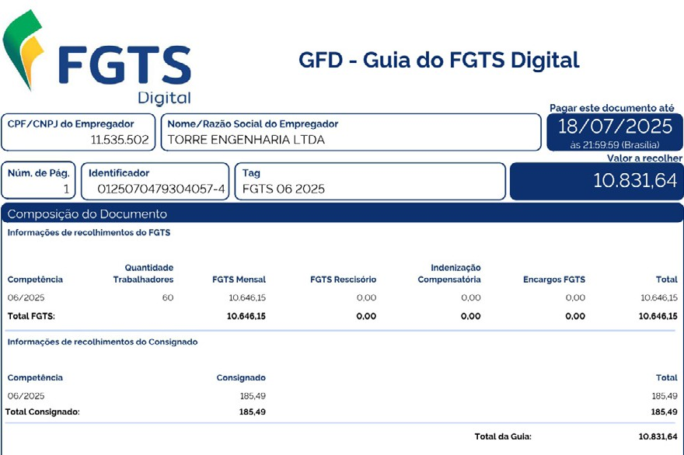

Guia do FGTS Digital
FGTS Digital
Passo a Passo para validação
1ª ETAPA: Confirmar se o CNPJ e/ou razão social na guia corresponde ao exibido no modal do pedido.
2ª ETAPA: A competência indicada no documento deve ser a mesma solici- tada no modal.
3ª ETAPA: O documento deve apresentar o valor total a ser pago, de forma clara
e legível. O valor deve ser condizente com o valor do “FGTS na Guia” presente na Relação de Empregados.

Slide 7
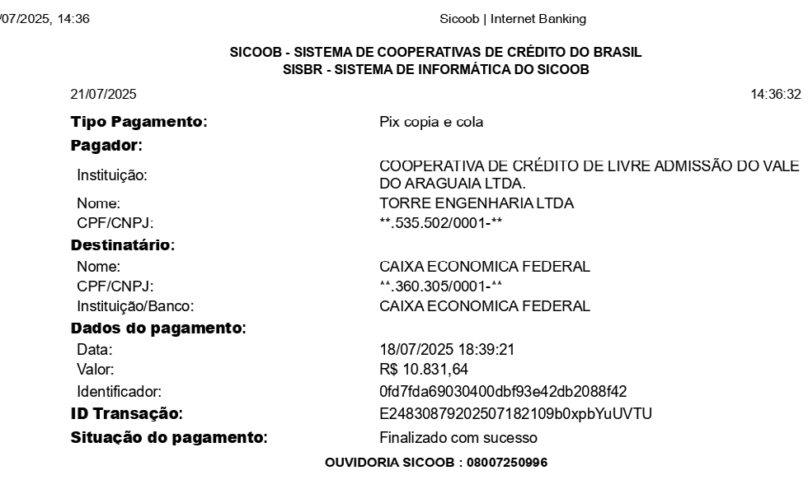



Comprovante de Pagamento
FGTS Digital
Passo a Passo para validação
1ª ETAPA: O comprovante deve conter os dados do pagador, que geralmente é o próprio fornecedor.
2ª ETAPA: É necessário verificar se o valor efetivamente pago corresponde ao valor gerado na Guia do FGTS Digital (GFD).
3ª ETAPA: Confirme se o comprovante enviado tem autenticação bancária ou alguma informação de confirmação de pa- gamento como “status” efetivado, concluí- do, realizado e etc.

Slide 8
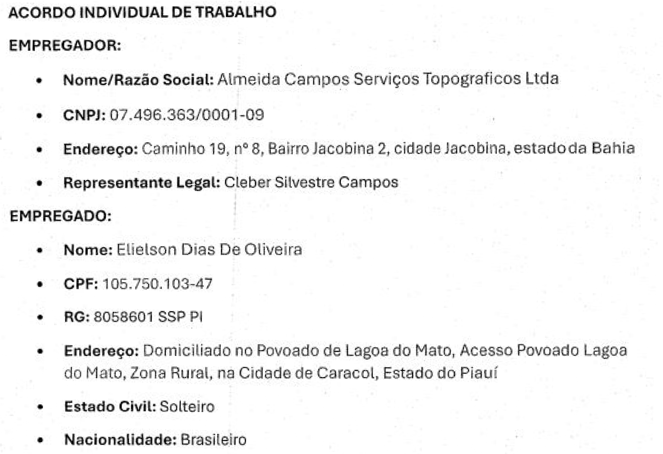
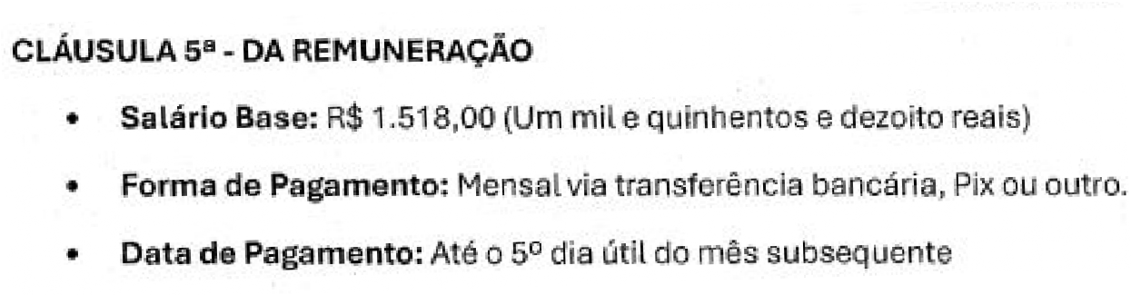
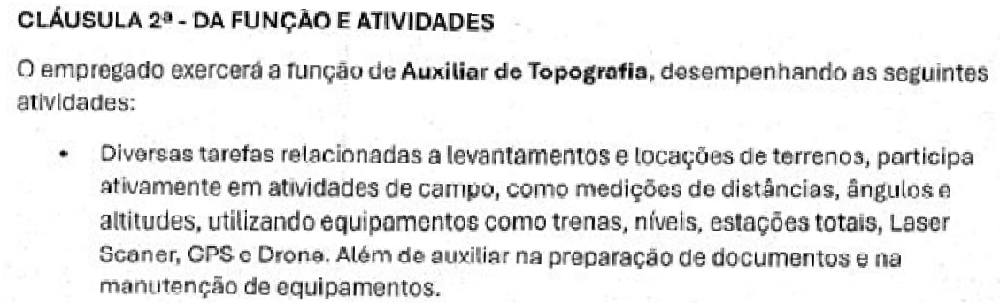
Acordo Individual
Passo a passo para validação
1º PASSO: verificar se o acordo individual apresenta corre- tamente os dados do empregador e do empregado. É ne- cessário constar a razão social, CNPJ do empregador, bem como o nome completo, CPF e demais informações de identificação do colaborador.
2º PASSO: deve-se analisar se o acordo descreve de forma clara o salário-base e a função exercida por cada colabo- rador. As informações precisam estar individualizadas, sem descrições genéricas, garantindo a transparência e a confor- midade com o contrato.

Slide 9
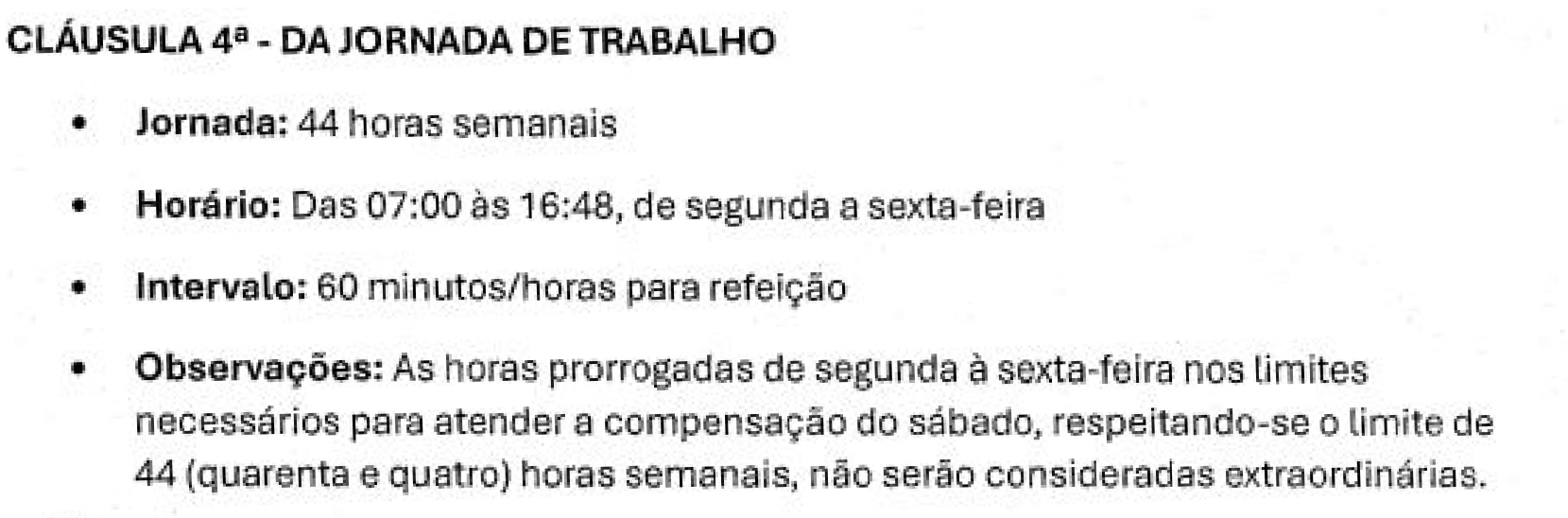
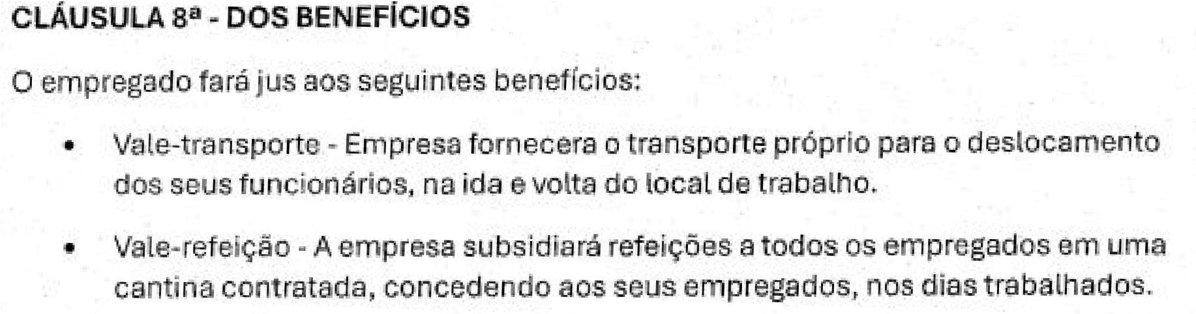
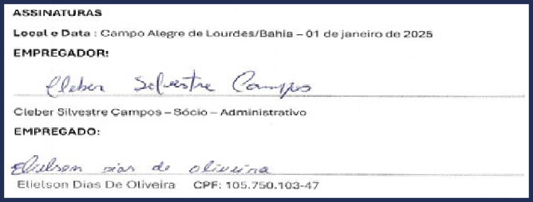

Acordo Individual
Passo a passo para validação
3º PASSO: confirmar se a carga horária de trabalho dos colaboradores está especificada. Essa informação deve ser clara e objetiva, refletindo a jornada estabele- cida para cada funcionário.
4º PASSO: Observar se o documento aborda a con- cessão de vale-transporte e vale-refeição. Caso não haja benefícios ou sejam utilizados outros meios, essa condição deve constar expressamente como cláusula no acordo.
5º PASSO: Verificar se o acordo individual possui as- sinatura devidamente validada. Essa assinatura pode ser autenticada em cartório ou realizada via GOV.br (em caso de assinatura digital), garantindo a legitimi- dade e validade jurídica do documento.

Slide 10
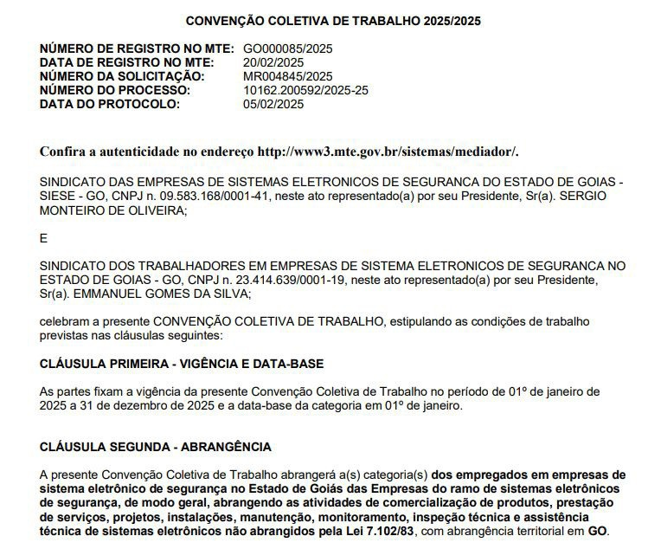
Convenção Coletiva de Trabalho Acordo Coletivo de Trabalho
Passo a passo para validação
1º PASSO: Verificar se o Acordo Coletivo de Trabalho (ACT) ou a Convenção Coletiva de Trabalho (CCT) apresentado encontra-se devidamente homologado junto ao Ministério do Trabalho e Emprego (MTE).
2º PASSO: Verificar se os sindi- catos presentes no documento apresentado correspondem à categoria profissional cadastra- da no contrato.
3º PASSO: Confirmar a vigên- cia do documento apresentado. Caso o prazo esteja expirado, o fornecedor deverá providenciar o envio da versão mais recente homologada pelo MTE. Sem- pre que houver dúvida quanto à validade ou atualização da convenção, a consulta deve-
rá ser realizada diretamente no sistema Mediador do MTE (https://www3.mte.gov.br/
sistemas/mediador/Consulta- rInstColetivo), garantindo que o instrumento coletivo apre- sentado corresponde à versão mais atual disponível. (Usar CNPJ dos sindicatos contem- plados).

Slide 11
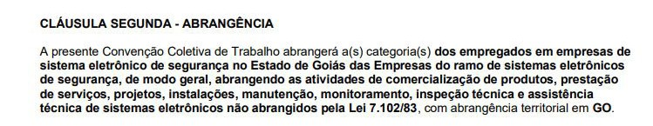


Convenção Coletiva de Trabalho Acordo Coletivo de Trabalho
Passo a passo para validação
4º PASSO: Deve-se avaliar se a abrangência territorial da CCT contempla a localidade da uni- dade vinculada ao contrato cadastrado. A abran- gência pode estar delimitada de forma ampla, cobrindo todo o território de um estado, ou de forma restrita, limitando-se a determinados mu- nicípios. Para uma análise precisa, é imprescin- dível consultar a aba de contratos e confirmar o município correspondente à unidade em questão.
5º PASSO: Por fim, deve-se observar se o do- cumento contempla cláusulas indispensáveis à relação de trabalho, tais como disposições sobre a concessão de benefícios obrigatórios (vale-trans- porte e vale-refeição, entre outros), além de outras condições essenciais de prestação laboral.

Slide 12
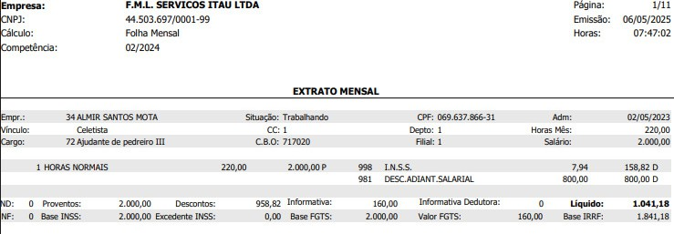
Folha de Pagamento
Passo a passo para validação
Acesse a explica- ção de Relação de Empregados
1ª ETAPA: Razão Social e/ou CNPJ presentes no documento devem estar de acordo com o que foi cadastrado pelo fornecedor (Informa- ções da MODAL).
5ª ETAPA: O líquido do colaborador não pode estar zerado e o valor deve estar condizente com o valor presente no Comprovante Bancá- rio (documento que aprenderemos mais a frente).
2ª ETAPA: A competência
da folha de pagamento
enviada pelo fornecedor
deve ser condizente com a
competência registrada no
sistema (Informações da MODAL).
3ª ETAPA: Todos os colaboradores presentes na Análise de Colaboradores/Relação de Empre- gados da competência relativa ao documento requerido devem estar no documento enviado.
4ª ETAPA: As folhas são, em sua maioria a analíticas (igual ao exemplo) porém também aceitamos a sintética. A folha analíti- ca registra todos os proventos e descontos de cada funcionário, mostrando o cálculo de cada item de forma individual, já a sinté- tica apresenta apenas valores totais.

Slide 13

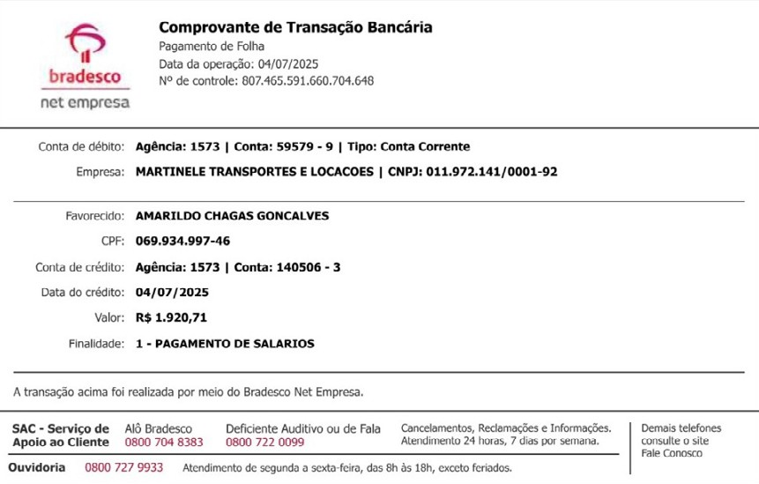



Comprovante de Pagamento
Passo a passo para validação
Acesse a explica- ção de Relação de Empregados
1ª ETAPA: Confira se a razão social
2ª ETAPA: Observe se a data de crédito e a
e/ou CNPJ presentes no compro- vante bancário são correspondentes aos dados cadastrados no sistema.
competência do pagamento informadas no comprovante estão de acordo com as re- gistradas no sistema e se respeitam o prazo legal, que é até o 5º dia útil do mês seguinte.
Autenticação:
4ª ETAPA: Compare o valor líquido indi- cado na folha de pagamento com o valor registrado no comprovante bancário. Am- bos devem ser iguais, assegurando que o colaborador recebeu exatamente o que foi calculado. As diferenças devem ser investi- gadas antes de prosseguir.
3ª ETAPA: Verifique se os nomes listados no comprovante bancá- rio coincidem com aqueles que constam na guia do FGTS Digital (Relação de Empregados) e na folha de pagamento. Utilize o mé- todo de amostragem para compa- rar e, fique atento para quaisquer discrepâncias.
5ª ETAPA: É necessário que com- provante tenha autenticação bancá- ria ou esteja com o “status” realiza- do, pago, efetuado, concluído e etc.

Slide 14
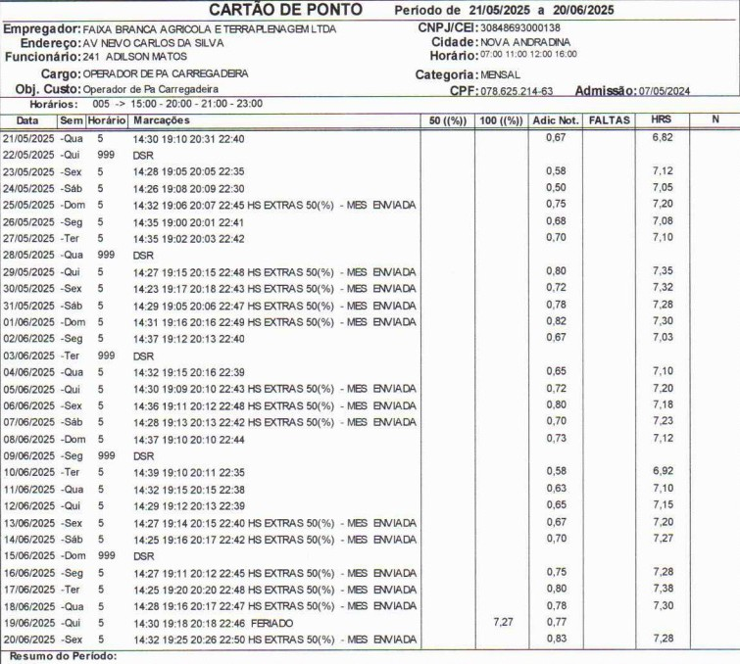

Cartão de Ponto
Passo a passo para validação
Acesse a explica- ção de Relação de Empregados
1º PASSO: Verificar o Período do
Cartão de Ponto.
Competência correta: o período regis- trado deve corresponder ao mês/ano
2º PASSO: Confirmar Razão Social e/ou CNPJ do Fornecedor.
A razão social e o CNPJ devem ser os mesmos cadastrados no sistema.
solicitado.
Períodos “quebrados”: o cartão de ponto deve cobrir os primeiros 15 dias da competência.
4º PASSO: Todos os colaboradores presentes na Análise de Colabo- radores/Relação de Empregados (RE) devem ter seu Cartão de Ponto anexado. Use a Amostragem para análise.
3º PASSO: Analisar registros de jornada e ausências.
Registro de horas: Deve conter entrada, saída e intervalos (almoço, pausas).
Ausências justificadas: Devem cons- tar registros de férias, licença médica, folgas ou faltas. Em escala de 12 por 36 e prémarcação não é necessário marcação de ponto no almoço.
PONTO MANUAL X ELETRÔNI-
CO: Ponto manual e eletrônico têm validade legal, desde que sigam as exigências. O manual deve ser pre- enchido corretamente e o eletrônico precisa de certificação ou sistema confiável. O essencial é registrar com precisão entradas, saídas, intervalos e ausências, garantindo conformida- de e evitando passivos trabalhistas.

Slide 15
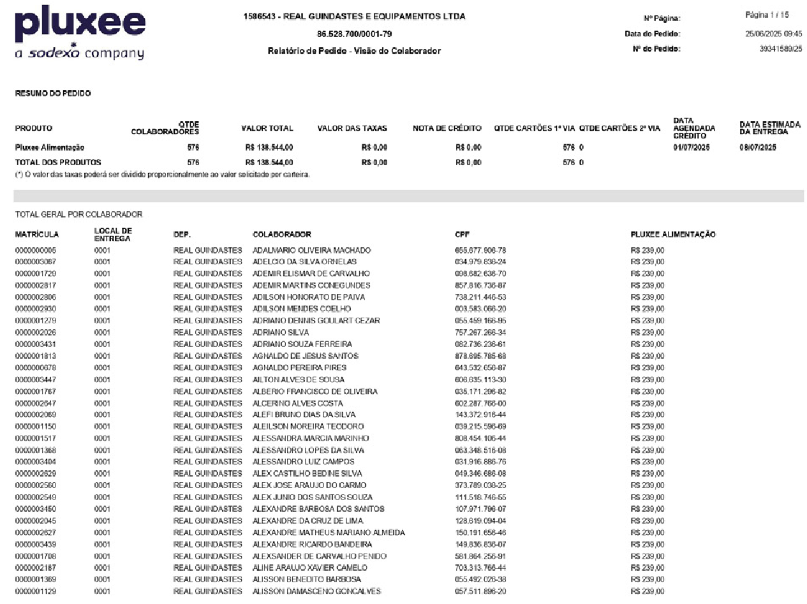


Vale Refeição
Relação de Beneficiários
Passo a passo para validação
_{Acesse a explica-} Acesse a explica- _{ção de ACT e CCT.} ção de Relação de
Empregados.
 | 2º P entr corr com
 |  | anál
ASSO: A data de
ega do benefício deve esponder ao inicio da petência exigida para a ise.
1º PASSO: Conferir se a razão social e/ou CNPJ informados no documento coincidem com os dados cadastrados do fornecedor.
Refeição
REFEIÇÃO
3º PASSO: Todos os colabo- radores presentes na Análise de Colaboradores/Relação de Empregados (RE) devem estar presentes na Rela-
ção de Beneficiários. Use a
Amostragem para análise.
4º PASSO: Os valores recebidos por cada colaborador devem estar com- patíveis com o previsto na Conven- ção Coletiva de Trabalho (CCT).
5º PASSO: Caso o benefício seja oferecido por meio de refeitório ou marmita, é necessário anexar a rela- ção de beneficiários, os documentos de pagamento correspondente.

Slide 16
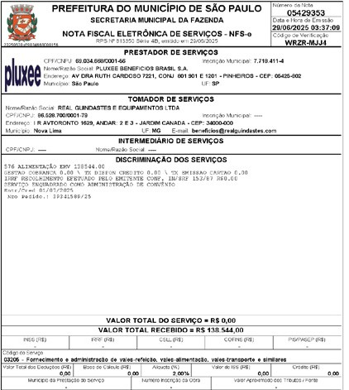
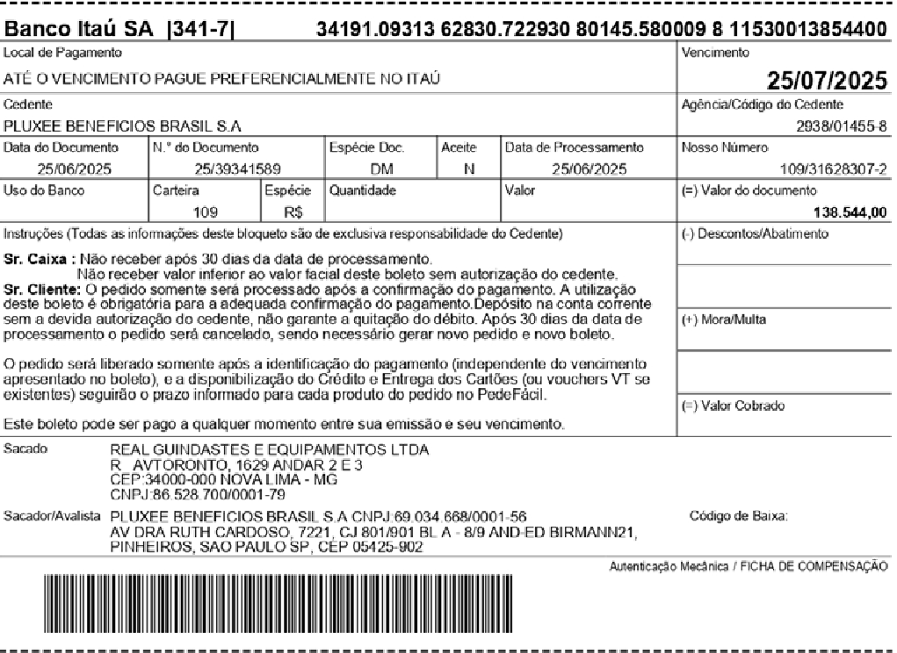

Vale Refeição
Boleto ou Nota Fiscal
Passo a passo para validação
1º PASSO: Conferir se a razão social e/ou CNPJ informados no documento coincidem com os dados cadastrados do fornece- dor.
2º PASSO: A data do documen- to deve corresponder à compe- tência exigida para a análise.
3º PASSO: O valor apresentado no Boleto deve corresponder ao valor total presente na Relação de Beneficiários (Atenção para possíveis descontos).
ATENÇÃO: O boleto pode ser substituido pela Nota Fiscal. Nessas ocasiões é impor- tante seguir os mesmos passos da validação do boleto, porém na análise da Nota Fiscal verificamos também a descrição dos serviços prestados. Acima vemos um exemplo do formato da Nota Fiscal.
4º PASSO: O Boleto deve conter código
de autenticação.

Slide 17
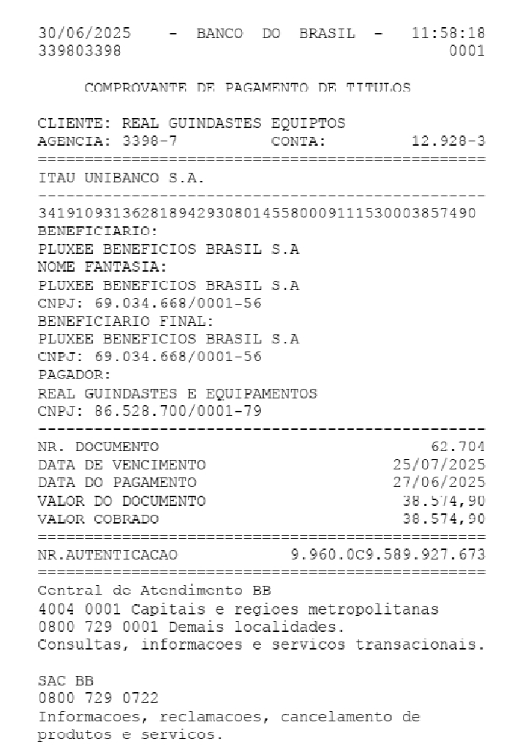
Vale Refeição
Comprovante de Pagamento
Passo a passo para validação
2º PASSO: A data do documento deve corresponder à competência exigida para a análise.
1º PASSO: Conferir se a razão social e/ou CNPJ informados como pagador no docu- mento coincidem com os dados cadastrados do fornecedor.
4º PASSO: Identificar se o documento tem autenticação bancária ou se con- tém informações claras que garantam a sua efetividade como o “status” efeti- vado, realizado, concluído, finalizado e etc.
3º PASSO: O valor total da Relação de
Beneficiários e Boleto/Nota Fiscal devem
bater com o valor do Comprovante de Pagamento.
ATENÇÃO: Para o comprovante não existe modelo padrão a ser seguido, cada empresa tem um for- mato condizente com o banco utilizado. Indepen- dente do formato, é importante que as informações citadas anteriormente sejam verificadas para a garantia da conformidade da documentação.

Slide 18
Vale Alimentação
Panorama Geral 360º
FUNÇÃO:
O vale-alimentação tem como função garantir que os colaboradores recebam suporte financeiro para aquisição de alimentos em supermercados e estabelecimentos credenciados, conforme previs- to em convenções coletivas de trabalho ou acordos específicos. Ele formaliza a concessão do bene- fício e assegura a subsistência do trabalhador.
IMPORTÂNCIA:
Esse documento é importante porque comprova que o benefício foi concedido corretamente, em conformidade com a CCT aplicável. Na validação, o ponto essencial é que os colaboradores que prestaram serviço na competência estejam presentes na relação de beneficiários, assegurando que ninguém que trabalhou no período fique sem o benefício.
CURIOSIDADES:
O vale-alimentação utiliza a RE para confirmar apenas a presença dos trabalhadores ativos na com- petência analisada, enquanto a CCT define a obrigatoriedade e o valor de referência. A documenta- ção deve incluir a relação nominal dos beneficiários, a nota fiscal ou boleto emitido pela operadora e o comprovante de pagamento. Os valores constantes nos três documentos precisam ser compatí- veis entre si para garantir a regularidade.

Slide 19
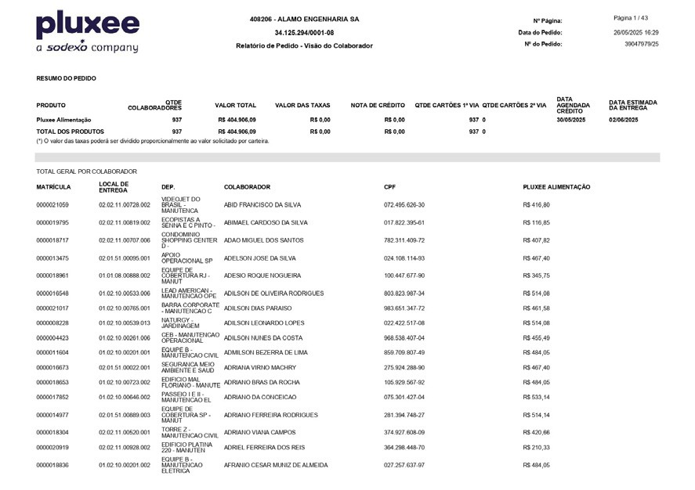


Vale Alimentação
Relação de Beneficiários
Passo a passo para validação
_{Acesse a explica-} Acesse a explica- _{ção de ACT e CCT.} ção de Relação de
Empregados
1º PASSO: Verificar se o be- nefício é obrigatório conforme a CCT/ACT. Caso não esteja
previsto, o fornecedor deve enviar uma declaração assina-
2º PASSO: Conferir se a razão social e/ou CNPJ informados estão de acordo com o cadas- tro do fornecedor.
da, informando a ausência do
benefício, seguindo o fluxo definido pelo cliente.
3º PASSO: A data de entrega do benefício deve corresponder ao inicio da competência exigi- da para a análise.
4º PASSO: Todos os colabo- radores presentes na Análise de Colaboradores/Relação de Empregados (RE) devem
estar presentes na Relação de Beneficiários. Use a Amostra- gem para análise. Os valores recebidos por cada colabora- dor devem estar compatíveis com o previsto na Convenção Coletiva de Trabalho (CCT).
5º PASSO: O valor total da Relação de Beneficiários deve coincidir com a Nota Fiscal e o Comprovante de Pagamento.
ATENÇÃO: Quando identificado na CCT que o valor a ser
pago é fixo (ex.: R$ 400,00 por colaborador), isso indica o pagamento integral do Vale-Alimentação e deve ser con- siderado na conferência.

Slide 20
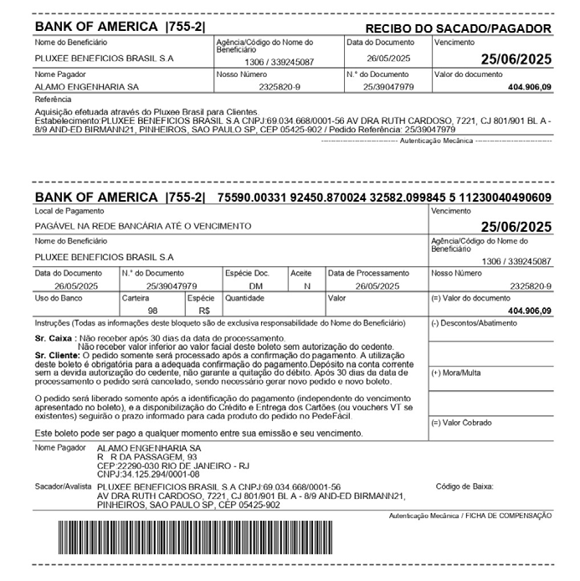
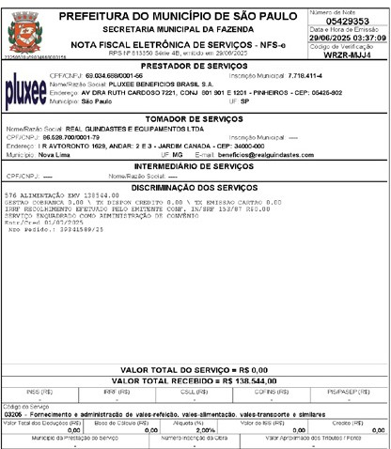




Vale Alimentação
Boleto ou Nota Fiscal
Passo a passo para validação
1º PASSO: Conferir se a razão social e/ou CNPJ informados no documento coincidem com os dados cadastrados do fornece- dor.
2º PASSO: A data do documen- to deve corresponder à compe- tência exigida para a análise.
3º PASSO: O valor apresentado no Boleto deve corresponder ao valor total presente na Relação de Beneficiários (Atenção para possíveis descontos).
ATENÇÃO: O boleto pode ser substituido pela Nota Fiscal. Nessas ocasiões é impor- tante seguir os mesmos passos da valida- ção do boleto, porém na análise da Nota Fiscal verificamos também a descrição dos serviços prestados.
Acima vemos um exemplo do formato da Nota Fiscal.
4º PASSO: O Boleto deve conter código
de autenticação.

Slide 21
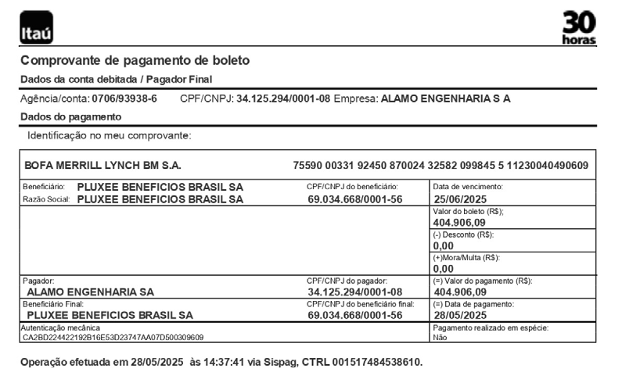
















Vale Alimentação
Comprovante de Pagamento
Passo a passo para validação
1º PASSO: Conferir se a razão so- cial e/ou CNPJ informados como pagador no documento coinci- dem com os dados cadastrados do fornecedor.
2º PASSO: A data do documento deve corresponder à competência exigida para a análise.
3º PASSO: O valor total da rela-
ção de beneficiários e Boleto nota fiscal devem bater com o valor do
4º PASSO: Identificar se o docu-
comprovante de pagamento.
mento tem autenticação bancária
ou se contém informações claras
que garantam a sua efetividade como o “status” efetivado, reali- zado, concluído, finalizado e etc.
ATENÇÃO: Para o comprovante não existe modelo padrão a ser seguido, cada empresa tem um formato condizente com o banco utilizado. Independente do formato, é importante que
as informações citadas anteriormente sejam verificadas para a garantia da conformidade da documentação.

Slide 22
Café da Manhã
Panorama Geral 360º
FUNÇÃO:
O benefício de café da manhã tem como função oferecer suporte alimentar aos colaboradores an- tes do início ou durante a jornada de trabalho, promovendo condições adequadas de nutrição e bem-estar. Ele formaliza a concessão desse benefício pela empresa, atendendo a exigências de acordos ou convenções coletivas.
IMPORTÂNCIA:
Esse documento é importante porque garante a conformidade da empresa com a CCT/ACT apli- cável e reforça o compromisso com a saúde e a produtividade dos trabalhadores. Na validação, o benefício de café da manhã assegura que os colaboradores contemplados sejam os mesmos pre- sentes na Relação de Empregados (RE) e que os valores estejam de acordo com as condições pre- vistas na convenção coletiva.
CURIOSIDADES:
O café da manhã utiliza a Relação de Empregados (RE – FGTS Digital) como base para confirmar quem deve receber o benefício, enquanto a Convenção Coletiva de Trabalho define sua obrigato- riedade e valores. A relação de beneficiários deve ser compatível com a RE, e o valor total precisa coincidir com a nota fiscal e o comprovante de pagamento, garantindo a rastreabilidade do benefí- cio.

Slide 23
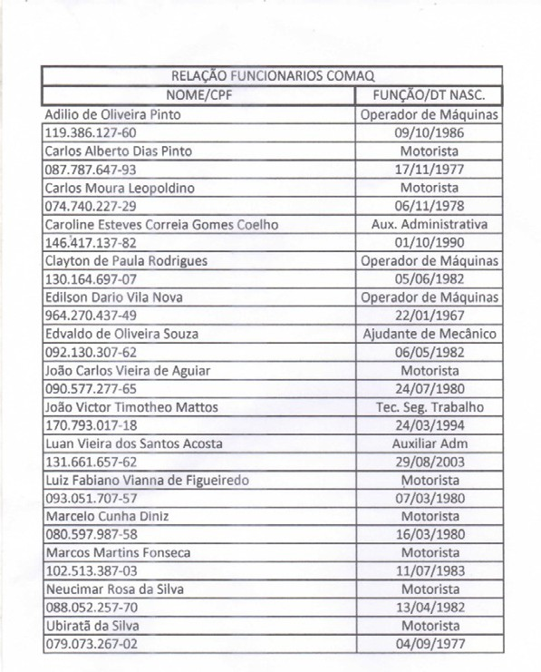
















Café da Manhã
Relação de Beneficiários
Passo a passo para validação
_{Acesse a explica-} Acesse a explica- _{ção de ACT e CCT.} ção de Relação de
Empregados
Relação de Beneficiários
COMAQ Construcoes e Maquinas
Competência: 09/2024
1º PASSO: Verificar se o benefício é obri- gatório conforme a CCT/ACT. Caso não esteja previsto, o fornecedor deve enviar uma declaração assinada, informando a ausência do benefício, seguindo o fluxo definido pelo cliente.
CNPJ: 14.805.810/0001-34
2º PASSO: Conferir se a razão social e/ou CNPJ informados estão de acordo com o cadastro do fornecedor.
3º PASSO: A data de entrega do be- nefício deve corresponder ao inicio da competência exigida para a análise.
4º PASSO: Todos os colaboradores presentes na Análise de Colaboradores/ Relação de Empregados (RE) devem estar presentes na Relação de Beneficiá- rios. Use a Amostragem para análise. Os valores recebidos por cada colaborador devem estar compatíveis com o previs- to na Convenção Coletiva de Trabalho (CCT).

Slide 24
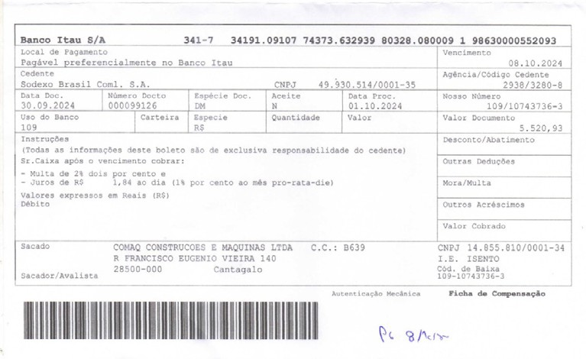
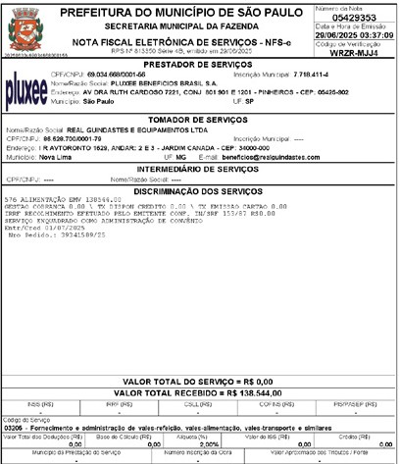


Café da Manhã
Boleto ou Nota Fiscal
Passo a passo para validação
1º PASSO: Conferir se a razão social e/ou CNPJ informados no documento coincidem com os dados cadastrados do fornece- dor.
2º PASSO: A data do documen- to deve corresponder à compe- tência exigida para a análise.
3º PASSO: O valor apresentado no Boleto deve corresponder ao valor total presente na Relação de Beneficiários (Atenção para possíveis descontos).
4º PASSO: O Boleto deve conter código
ATENÇÃO: O boleto pode ser substitui- do pela Nota Fiscal. Nessas ocasiões é importante seguir os mesmos passos da validação do boleto, porém na análise da Nota Fiscal verificamos também a descri- ção dos serviços prestados.
Acima vemos um exemplo do formato da Nota Fiscal.
de autenticação.

Slide 25
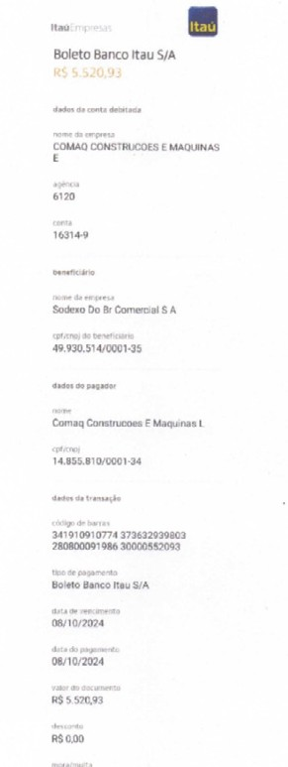
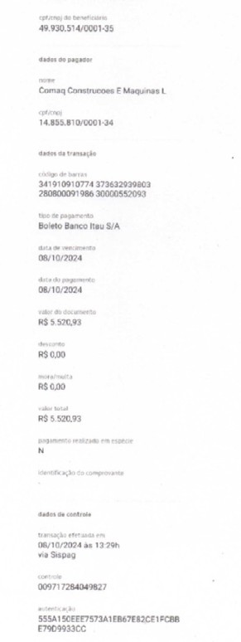












Café da Manhã
Comprovante de Pagamento
Passo a passo para validação
1º PASSO: Conferir se a razão social e/ou CNPJ informados como pagador no docu-
mento coincidem com os dados cadastrados do fornecedor.
2º PASSO: A data do documento deve corresponder à competência exigida para a análise.
3º PASSO: O valor do Boleto/Nota Fiscal deve bater com o valor do comprovante de pagamento.
4º PASSO: Identificar se o documento tem autenticação bancária ou se con- tém informações claras que garantam a sua efetividade como o “status” efeti- vado, realizado, concluído, finalizado e etc.

Slide 26
Cesta Básica
Panorama Geral 360º
FUNÇÃO:
A cesta básica tem como função fornecer gêneros alimentícios essenciais aos colaboradores, ga- rantindo suporte nutricional e atendendo a exigências de acordos ou convenções coletivas. Ela formaliza a concessão desse benefício pela empresa e assegura que os trabalhadores recebam os itens previstos no contrato ou na CCT.
IMPORTÂNCIA:
Esse benefício é importante porque impacta diretamente o bem-estar e a qualidade de vida dos colaboradores, além de representar uma obrigação prevista em muitas convenções coletivas. Na validação, a cesta básica garante que os beneficiários sejam os mesmos listados na Relação de Em- pregados (RE) e que a concessão esteja em conformidade com a legislação e os acordos aplicáveis.
CURIOSIDADES:
A cesta básica utiliza a Relação de Empregados (RE – FGTS Digital) como base para confirmar quem deve receber o benefício, e a Convenção Coletiva de Trabalho como referência para verificar obrigatoriedade e valores. O valor total da relação de beneficiários deve coincidir com a nota fiscal e o comprovante de pagamento, assegurando transparência e rastreabilidade na concessão.

Slide 27
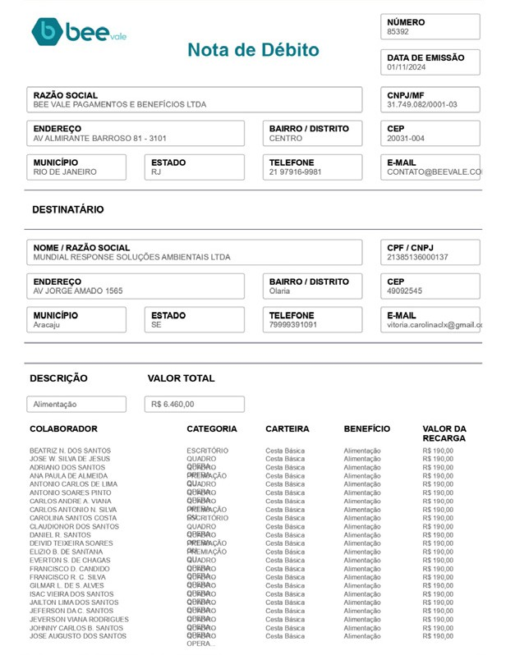








Cesta Básica
Relação de Beneficiários
Passo a passo para validação
_{Acesse a explica-} Acesse a explica- _{ção de ACT e CCT.} ção de Relação de
Empregados
1º PASSO: Verificar se o benefício é obriga- tório conforme a CCT/ACT. Caso não esteja previsto, o fornecedor deve enviar uma declaração assinada, informando a ausência do benefício, seguindo o fluxo definido pelo cliente.
2º PASSO: Conferir se a razão social e/ ou CNPJ informados estão de acordo com o cadastro do fornecedor.
3º PASSO: A data de entrega do benefício deve corresponder ao inicio da competên- cia exigida para a análise.
4º PASSO: Todos os colaboradores presentes na Análise de Colaboradores/ Relação de Empregados (RE) devem es- tar presentes na Relação de Beneficiá- rios. Use a Amostragem para análise. Os valores recebidos por cada colaborador
DATA DE CRÉDITO
01/11/2024
5º PASSO: O valor total da Relação de Be- neficiários deve coincidir com a Nota Fiscal e o Comprovante de Pagamento.
devem estar compatíveis com o previs- to na Convenção Coletiva de Trabalho (CCT).

Slide 28
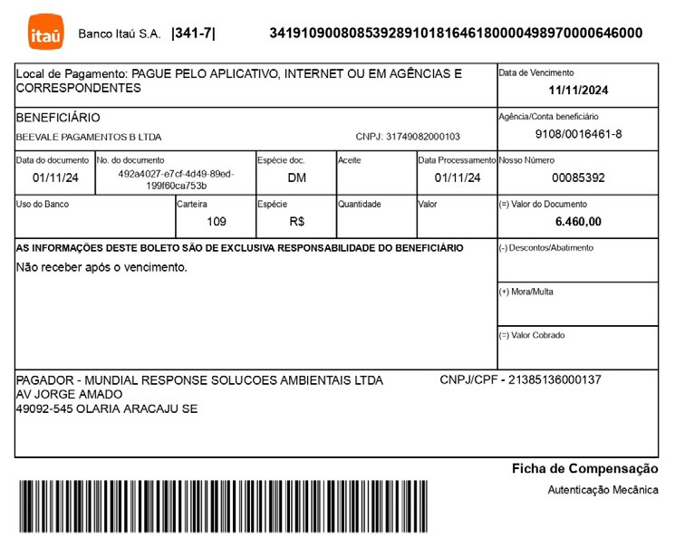
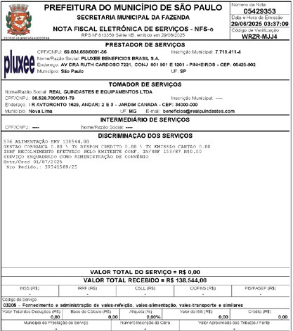













Cesta Básica
Boleto ou Nota Fiscal
Passo a passo para validação
1º PASSO: Conferir se a razão social e/ou CNPJ informados no documento coincidem com os dados cadastrados do fornece- dor.
2º PASSO: A data do documen- to deve corresponder à compe- tência exigida para a análise.
3º PASSO: O valor apresentado no Boleto deve corresponder ao valor total presente na Relação de Beneficiários (Atenção para possíveis descontos).
ATENÇÃO: O boleto pode ser substituido pela Nota Fiscal. Nessas ocasiões é impor- tante seguir os mesmos passos da valida- ção do boleto, porém na análise da Nota Fiscal verificamos também a descrição dos serviços prestados.
Acima vemos um exemplo do formato da Nota Fiscal.
4º PASSO: O Boleto deve conter código
de autenticação.

Slide 29
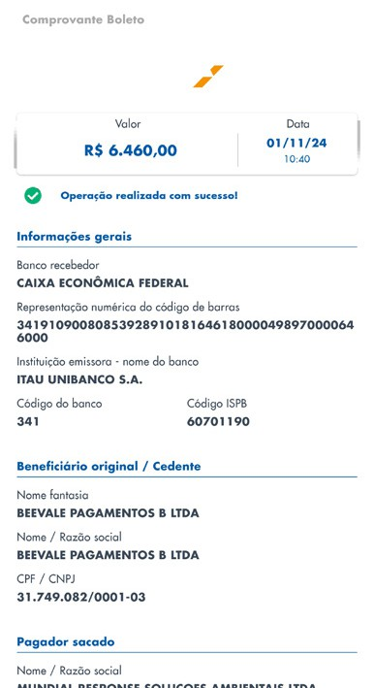
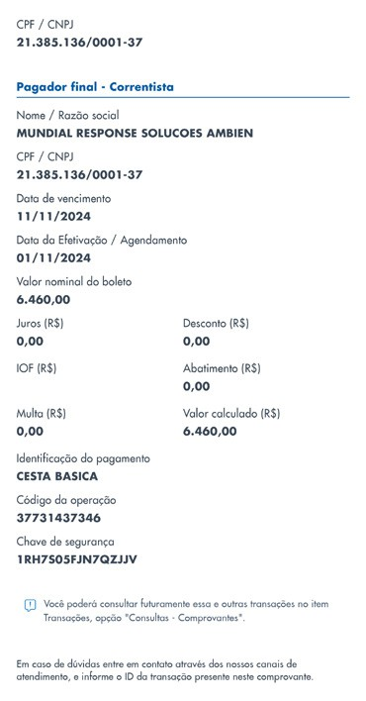


Cesta Básica
Comprovante de Pagamento
Passo a passo para validação
1º PASSO: Conferir se a razão social e/ou CNPJ informados como pagador no documento coincidem com os dados cadastrados do for-
necedor.
2º PASSO: A data do documento deve corresponder à competência exigida para a análise.
3º PASSO: O valor do Boleto/Nota Fiscal devem bater com o valor do comprovante de pagamento.
Autenticação:
4º PASSO: Identificar se o docu-
mento tem autenticação bancária ou se contém informações claras que garantam a sua efetividade como o “status” efetivado, realiza- do, concluído, finalizado e etc.

Slide 30
Plano de Saúde
Panorama Geral 360º
FUNÇÃO:
O plano de saúde tem como função oferecer assistência médica aos colaboradores, assegurando acesso a consultas, exames e procedimentos de acordo com a cobertura contratada. Ele formaliza o benefício concedido pela empresa e garante que todos os trabalhadores contemplados recebam o atendimento de acordo com as condições estabelecidas no contrato.
IMPORTÂNCIA:
Esse benefício é fundamental porque demonstra o compromisso da empresa com a saúde e o bem-
-estar do time, além de atender às exigências previstas em convenções coletivas ou acordos espe- cíficos. No processo de validação, sua análise assegura que o benefício esteja ativo, corretamente pago e concedido de forma regular aos colaboradores, prevenindo passivos trabalhistas e garantin- do conformidade com as normas vigentes.
CURIOSIDADES:
A validação do plano de saúde utiliza a Relação de Empregados (RE – FGTS Digital) para confirmar quais colaboradores efetivamente prestaram serviço no mês em análise. Já as regras de concessão, valores e obrigatoriedades são conferidas na Convenção Coletiva de Trabalho (CCT/ACT) da cate- goria.

Slide 31
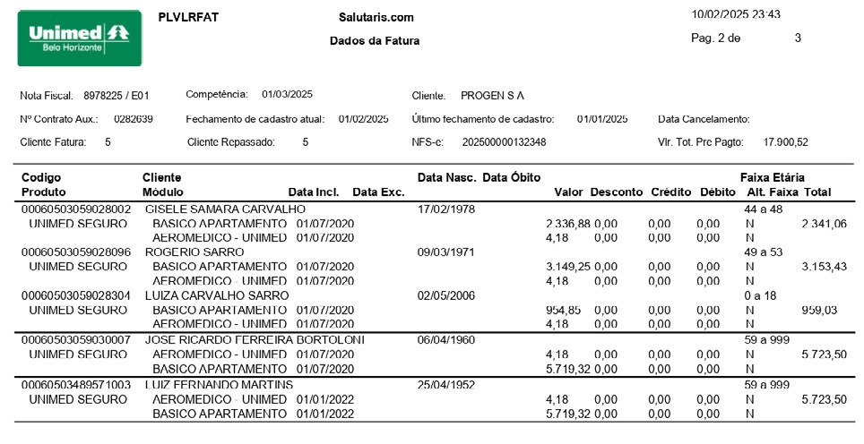
Plano de Saúde
Relação de Beneficiários
Passo a passo para validação
_{Acesse a explica-} Acesse a explica- _{ção de ACT e CCT.} ção de Relação de
Empregados
1º PASSO: Conferir se a razão social e/ou CNPJ informados no documento coincidem com os dados cadastrados do fornecedor.
2º PASSO: A data do do- cumento deve correspon- der à competência exigida para a análise.
CNPJ: 57.748.204/0001-22
3º PASSO: Todos os co- laboradores presentes na Análise de Colaboradores/ Relação de Empregados (RE) devem estar presen- tes na Relação de Benefici- ários. Use a Amostragem
4º PASSO: O somatório da Relação de Beneficiários completa deve ser compa- tível com o comprovante de pagamento e com o Boleto/Nota Fiscal.
para análise.
ATENÇÃO: Caso ocorra a ausência de algum colaborador. É necessário in- vestigar a Folha de Pagamento para entender se realmente houve a pendên- cia do colaborador ou se ele não consta na Relação por outra razão (Exem- plo: Admissão depois do período de fechamento do Plano de Saúde).

Slide 32
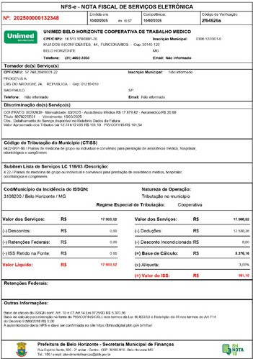
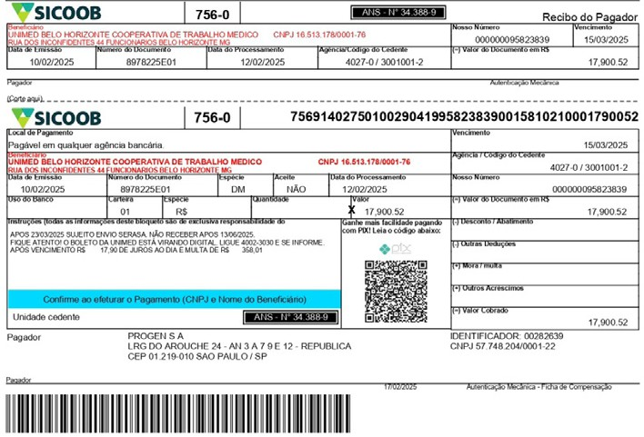



Plano de Saúde
Boleto ou Nota Fiscal
Passo a passo para validação
1º PASSO: Conferir se a razão social e/ou CNPJ informados no documento coincidem com os dados cadastrados do fornece- dor.
2º PASSO: A data do documen- to deve corresponder à compe- tência exigida para a análise.
3º PASSO: O valor apresentado no Boleto deve corresponder ao valor total presente na Relação de Beneficiários (Atenção para possíveis descontos).
4º PASSO: O Boleto deve conter código
ATENÇÃO: O boleto pode ser substituido pela Nota Fiscal. Nessas ocasiões é importante seguir os mesmos passos da validação do boleto, po- rém na análise da Nota Fiscal verificamos tam- bém a descrição dos serviços prestados.
Acima vemos um exemplo do formato da Nota Fiscal.
de autenticação.

Slide 33
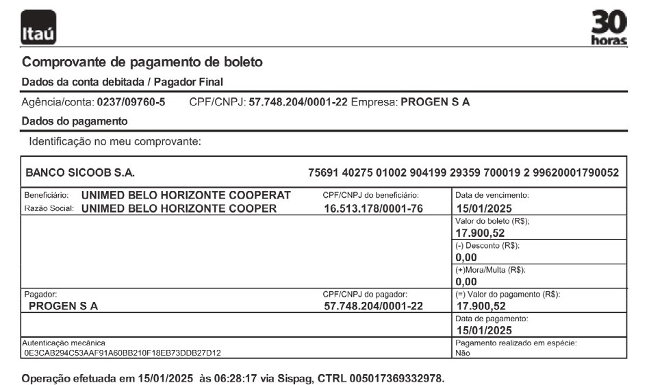
Plano de Saúde
Comprovante de Pagamento
Passo a passo para validação
1º PASSO: Conferir se a razão social e/ou CNPJ informados como pagador no documento coincidem com os dados cadastrados do fornecedor.
2º PASSO: A data do docu- mento deve corresponder à competência exigida para a análise.
3º PASSO: O valor total da relação de beneficiários e nota fiscal ou boleto devem bater com o valor do com-
4º PASSO: Identificar se o documento tem autentica- ção bancária ou se con- tém informações claras que garantam a sua efetividade como o “status” efetivado, realizado, concluído, fina- lizado e etc.
provante de pagamento.
ATENÇÃO: Para o comprovante não existe modelo padrão a ser seguido, cada empresa tem um formato condizente com o banco utilizado. Independente do formato, é importante que as informações citadas anteriormente sejam verifi- cadas para a garantia da conformidade da documentação.

Slide 34
Plano Odontológico
Panorama Geral 360º
FUNÇÃO:
O plano odontológico tem como função garantir assistência à saúde bucal dos colaboradores, for- malizando o benefício concedido pela empresa e assegurando a cobertura dos procedimentos pre- vistos em contrato.
IMPORTÂNCIA:
Esse benefício é essencial porque reforça o cuidado da empresa com a qualidade de vida dos co- laboradores e atende a exigências previstas em convenções coletivas ou acordos de trabalho. No processo de validação, sua análise garante que o benefício está ativo, regular e corretamente con- cedido, prevenindo riscos de questionamentos trabalhistas.
CURIOSIDADES:
A relação de beneficiários do plano odontológico deve ser validada com base na Relação de Empre- gados (RE – FGTS Digital), que confirma quem realmente prestou serviço no mês. Já as informações sobre cobertura, valores e obrigatoriedade do benefício são conferidas na Convenção Coletiva de Trabalho (CCT/ACT) da categoria. Dessa forma, o plano odontológico serve como documento que depende de bases complementares para validação, funcionando em conjunto com RE e CCT para assegurar sua conformidade.

Slide 35
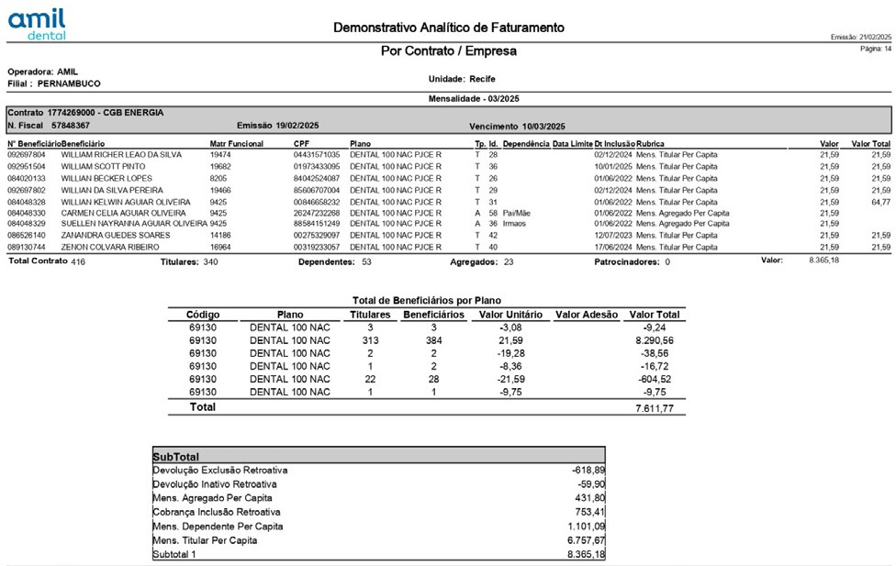
Plano Odontológico
Relação de Beneficiários
Passo a passo para validação
_{Acesse a explica-} Acesse a explica- _{ção de ACT e CCT.} ção de Relação de
Empregados
1º PASSO: Conferir se a razão social e/ou CNPJ informados no documento
2º PASSO: A data do do-
CNPJ: 19.859.525/0017-72
cumento deve correspon- der à competência exigida para a análise.
coincidem com os dados cadastrados do fornecedor.
3º PASSO: Todos os co- laboradores presentes na Análise de Colaboradores/ Relação de Empregados (RE) devem estar presentes na Relação de Beneficiá- rios. Use a Amostragem para análise.
4º PASSO: O somatório da Relação de Beneficiários completa deve ser compa- tível com o comprovante de pagamento e com o Boleto/Nota Fiscal.
ATENÇÃO: Caso ocorra a ausência de algum colaborador. É necessário investigar a Folha de Pagamento para entender se realmente houve a pendência do colaborador ou se ele não consta na Relação por outra razão (Exemplo: Admissão depois do perí- odo de fechamento do Plano de Saúde).

Slide 36
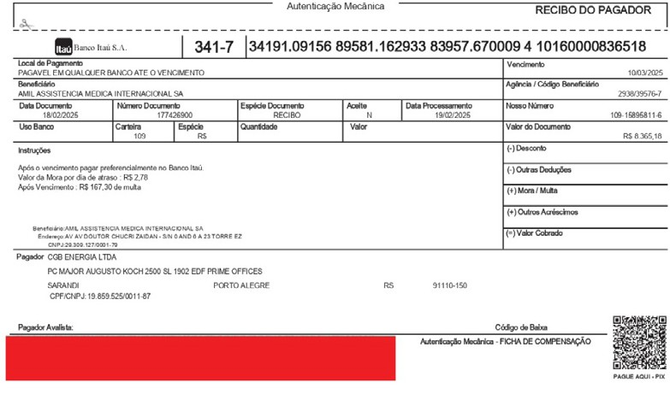
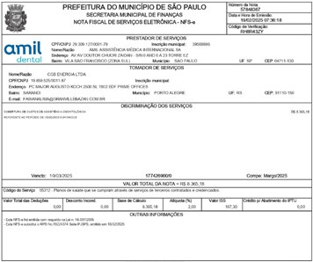

Plano Odontológico
Boleto ou Nota Fiscal
Passo a passo para validação
1º PASSO: Conferir se a razão social e/ou CNPJ informados no documento coincidem com os dados cadastrados do fornece- dor.
ATENÇÃO: O boleto pode ser substituido pela Nota Fiscal. Nes- sas ocasiões é importante seguir os mesmos passos da validação do boleto, porém na análise da Nota
Fiscal verificamos também a descri- ção dos serviços prestados.
Abaixo vemos um exemplo do for- mato da Nota Fiscal.
2º PASSO: A data do documen- to deve corresponder à compe- tência exigida para a análise.
3º PASSO: O valor apresentado no Boleto deve corresponder ao valor total presente na Relação de Beneficiários (Atenção para possíveis descontos).
4º PASSO: O Boleto deve conter código de autenticação.

Slide 37
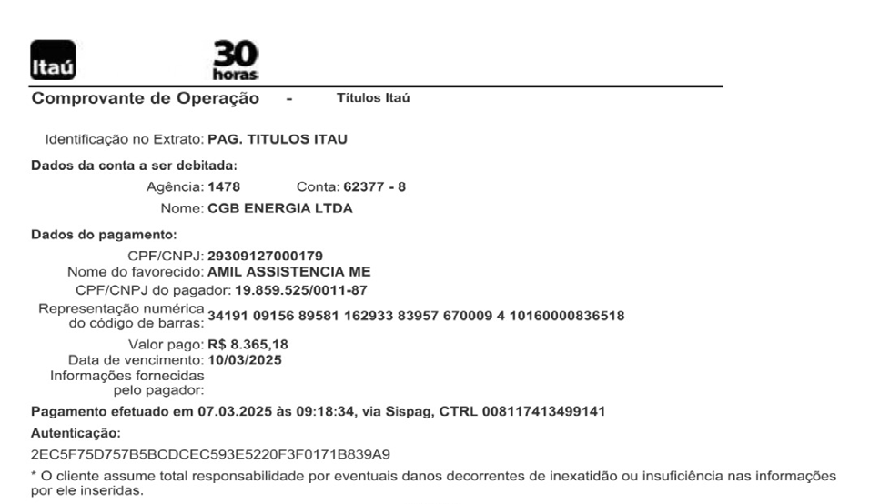
Plano Odontológico
Comprovante de Pagamento
Passo a passo para validação
1º PASSO: Conferir se a razão social e/ou CNPJ informados como pagador no documento coincidem com os dados cadastrados do fornecedor.
2º PASSO: A data do docu- mento deve corresponder à competência exigida para a análise.
CNPJ: 19.859.525/0017-72
3º PASSO: O valor total da relação de beneficiários e nota fiscal ou boleto devem
4º PASSO: Identificar se o documento tem autentica- ção bancária ou se con- tém informações claras que garantam a sua efetividade
bater com o valor do com- provante de pagamento.
como o “status” efetivado, realizado, concluído, fina- lizado e etc.
ATENÇÃO: Para o comprovante não existe modelo padrão a ser seguido, cada empresa tem um for- mato condizente com o banco utilizado. Independente do formato, é importante que as informações citadas anteriormente sejam verificadas para a garantia da conformidade da documentação.

Slide 38
Seguro de Vida
Panorama Geral 360º
FUNÇÃO:
O seguro de vida tem como função garantir proteção financeira aos colaboradores e seus depen- dentes em casos de morte ou invalidez, conforme previsto em convenções coletivas de trabalho ou exigências contratuais. Ele formaliza a cobertura contratada junto à seguradora e assegura a tran- quilidade do trabalhador e de sua família.
IMPORTÂNCIA:
Esse documento é importante porque comprova que a empresa está cumprindo com a obrigação de contratar o seguro exigido pela CCT. Na validação, o ponto essencial é que a relação de benefi- ciários bata com a RE da competência, assegurando consistência entre os documentos apresenta- dos.
CURIOSIDADES:
A validação do seguro de vida exige a análise do conjunto documental formado pela apólice, pelo boleto ou nota fiscal e pelo comprovante de pagamento. A apólice deve estar dentro do prazo de validade, a relação de beneficiários deve bater com a RE e os valores informados devem coincidir entre boleto/nota e comprovante.

Slide 39
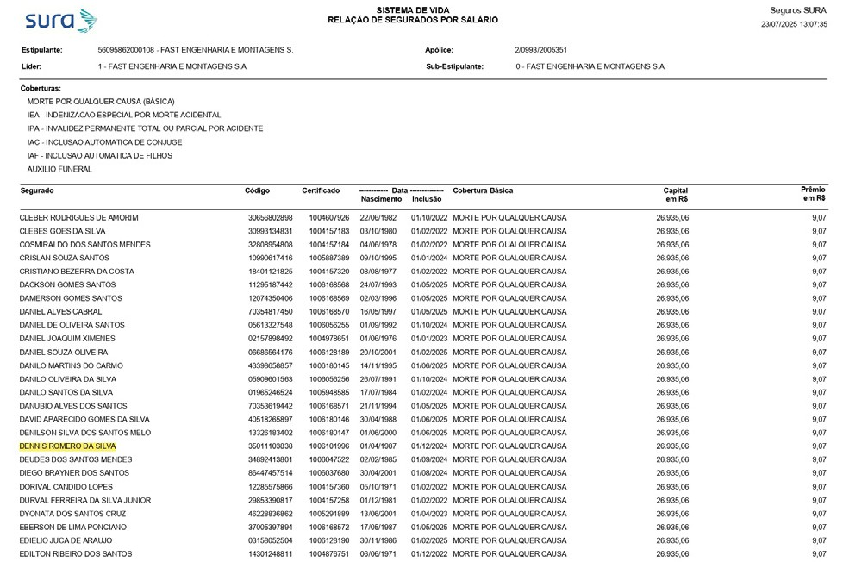
Seguro de Vida
Relação de Beneficiários
Passo a passo para validação
_{Acesse a explica-} Acesse a explica- _{ção de ACT e CCT.} ção de Relação de
Empregados
1º PASSO: Conferir se a
Competência: 07/2025
razão social e/ou CNPJ informados no documento coincidem com os dados cadastrados do fornece- dor.
2º PASSO: A data do do- cumento deve correspon- der à competência exigida para a análise.
3º PASSO: Todos os co-
laboradores presentes na Análise de Colaboradores/ Relação de Empregados (RE) devem estar presen- tes na Relação de Benefici- ários. Use a Amostragem para análise.
4º PASSO: O somatório do valor do prêmio presente na Relação de Beneficiá- rios deve ser compatível com o comprovante de pagamento e com o Bole- to/Nota Fiscal.
5º PASSO: Em caso de rescisão ou afastamento, é necessário inativar o colaborador no sistema,
registrar a data de término, registrar a ocorrência e anexar a documentação de rescisão.
ATENÇÃO: Nos seguros de vida com cobertura global, deve-se solicitar ao fornecedor a lista de beneficiários dos colaboradores. Essa lista pode ser emitida pelo próprio fornecedor. Quando a co- bertura for automática para todos os empregados, a relação nominal não é obrigatória, desde que
conste claramente na apólice.

Slide 40
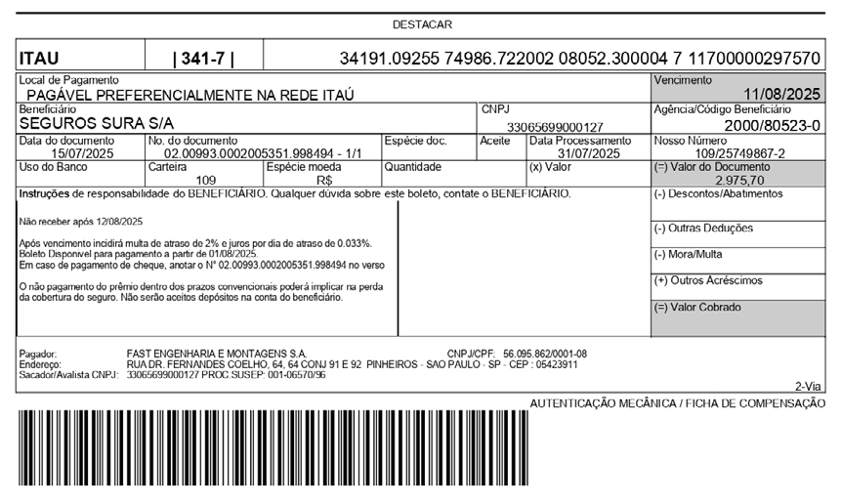
Seguro de Vida
Boleto ou Nota Fiscal
Passo a passo para validação
1º PASSO: Conferir se a razão social e/ou CNPJ informados no documento coincidem com os dados cadastrados do fornecedor.
2º PASSO: A data do docu- mento deve corresponder à competência exigida para a análise.
4º PASSO: O Boleto deve con- ter código de autenticação.
3º PASSO: O valor apresentado no Boleto deve corresponder ao valor total presen- te na Relação de Beneficiários (Atenção para possíveis descontos).
ATENÇÃO: O boleto pode ser substituido pela Nota Fiscal. Nessas ocasiões é importante seguir os mesmos passos da validação do boleto, po- rém na análise da Nota Fiscal verificamos tam- bém a descrição dos serviços prestados.
Acima vemos um exemplo do formato da Nota Fiscal.

Slide 41
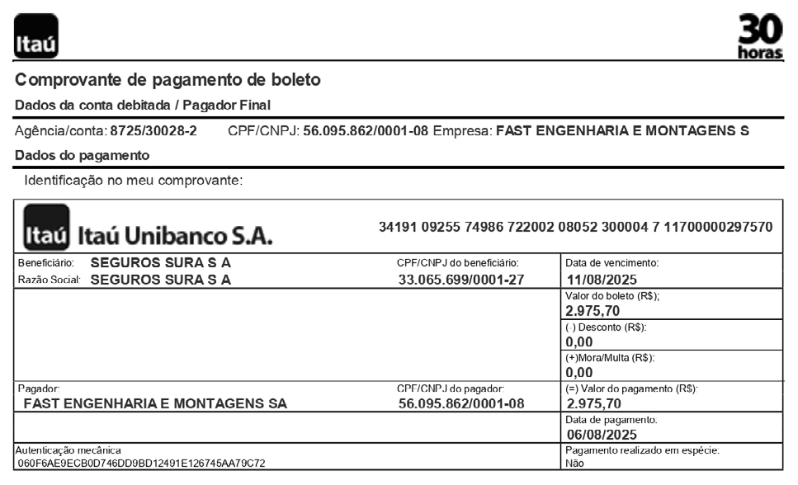
Seguro de Vida
Comprovante Bancário
Passo a passo para validação
1º PASSO: Conferir se a razão social e/ou CNPJ informados como pagador no documento coincidem com os dados cadastrados do fornecedor.
2º PASSO: A data do docu- mento deve corresponder à competência exigida para a análise.
CNPJ: 19.859.525/0017-72
3º PASSO: O valor total da relação de beneficiários e nota fiscal ou boleto devem bater com o valor do com- provante de pagamento.
4º PASSO: Identificar se o documento tem autentica- ção bancária ou se con- tém informações claras que garantam a sua efetividade como o “status” efetivado, realizado, concluído, fina-
lizado e etc.
ATENÇÃO: Para o comprovante não existe modelo padrão a ser seguido, cada empresa tem um for- mato condizente com o banco utilizado. Independente do formato, é importante que as informações citadas anteriormente sejam verificadas para a garantia da conformidade da documentação.

Slide 42
Apólice de Seguro de Vida
Panorama Geral 360º
FUNÇÃO:
A apólice de seguro de vida tem como função formalizar a contratação do benefício coletivo ou in- dividual dos colaboradores, estabelecendo as condições de cobertura, vigência e valores acordados entre a empresa e a seguradora. Ela representa o compromisso da organização com a proteção e segurança de sua equipe.
IMPORTÂNCIA:
Esse documento é essencial porque comprova que o seguro de vida está ativo e vigente, assegu- rando que os colaboradores estejam amparados em situações previstas em contrato. Na validação, a apólice garante a regularidade do benefício e serve como referência para análise dos boletos e comprovantes de pagamento, prevenindo riscos de cobertura suspensa por falta de quitação.
CURIOSIDADES
A apólice funciona como documento-base para validar o boleto e o comprovante de pagamento, já que é nela que constam as informações de vigência, valores e coberturas contratadas. Quando
apresentada em formato coletivo, deve abranger todo o efetivo do contrato; já no formato individual, exige que o cadastro do efetivo esteja atualizado no sistema, garantindo que todos os colaborado- res vinculados estejam devidamente protegidos. Além disso, somente apólices legíveis, vigentes e em formato oficial podem ser aceitas no processo de validação.

Slide 43
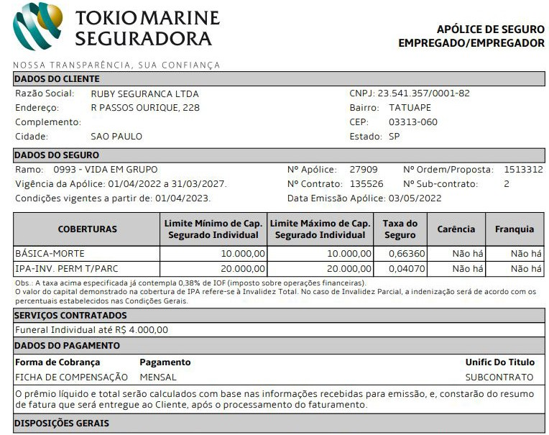
Apólice de Seguro de Vida
Passo a passo para validação
_{Acesse a explica-} Acesse a explica- _{ção de ACT e CCT.} ção de Relação de
Empregados
2º PASSO: O documento deve conter informações sobre as coberturas do se- guro de vida dos funcionários e incluir detalhes sobre o pagamento (prêmio
= valor total pago). Caso a Apólice não tenha informações sobre o prêmio podemos prosseguir com a análise se atentando ao boleto e o comprovante.
1º PASSO: Verificar se a razão social e/ou CNPJ presentes no documento coincidem com o
cadastro do fornecedor.
3º PASSO: Confirmar se a apó- lice está vigente no período de análise.
Relação de Empregados x Efetivo do contrato: Caso a apólice de seguro seja solicitada por validade no sistema, de- ve-se utilizar o efetivo do contrato para análise.
Se a apólice for solicitada por competên- cia, deve-se utilizar a Relação de Empre- gados (RE) para a análise.

Slide 44
Comprovante + Boleto
Apólice de Seguro de Vida
Panorama Geral 360º
FUNÇÃO:
O conjunto formado pelo boleto da apólice e o respectivo comprovante de pagamento tem como função demonstrar de forma oficial que o seguro de vida contratado para os colaboradores foi de- vidamente quitado. Ele vincula o valor cobrado pela seguradora à efetiva realização do pagamento, assegurando a continuidade da cobertura prevista no contrato.
IMPORTÂNCIA:
Esse documento é fundamental porque garante que o benefício do seguro de vida esteja ativo e vi- gente, comprovando a regularidade do pagamento dentro da competência analisada. Na validação, a análise conjunta do boleto e do comprovante assegura transparência no processo, prevenindo riscos de suspensão do seguro por falta de quitação.
CURIOSIDADES:
O boleto funciona como documento-base para identificar a competência, o valor do prêmio e a vigência da cobertura, enquanto o comprovante confirma que a quitação foi realizada. Quando o pagamento é feito via débito automático, muitas vezes não há boleto, sendo aceito apenas o com- provante ou extrato bancário. Dessa forma, a análise desse conjunto depende da compatibilidade entre apólice, boleto e comprovante, garantindo a rastreabilidade e a continuidade da proteção aos colaboradores.

Slide 45
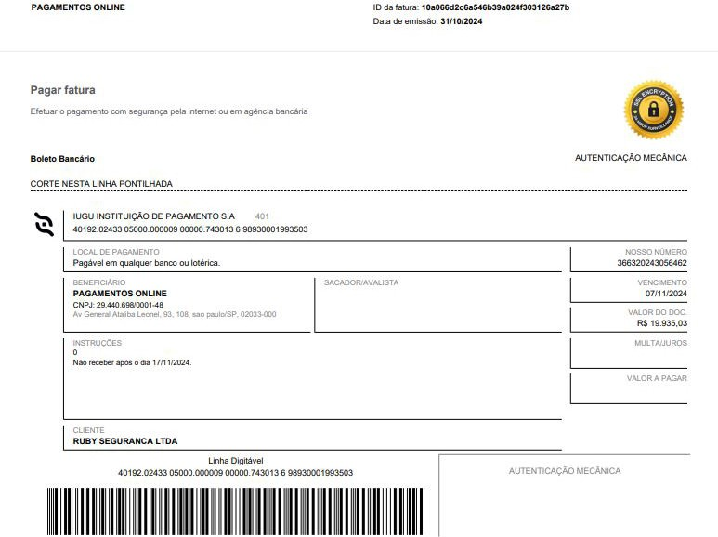
Comprovante + Boleto
Apólice de Seguro de Vida
Passo a passo para validação
1º PASSO: Verificar se a razão social e/ ou CNPJ presentes no documento coin- cidem com o cadas- tro do fornecedor.
4º PASSO: O Boleto deve conter código de autenticação.
2º PASSO: A data do docu- mento deve corresponder à competência exigida para a análise.
3º PASSO: O valor apre- sentado no Boleto deve corresponder ao valor total presente na apólice (Caso contenha essa informa- ção).
23.541.357/0001-82

Slide 46
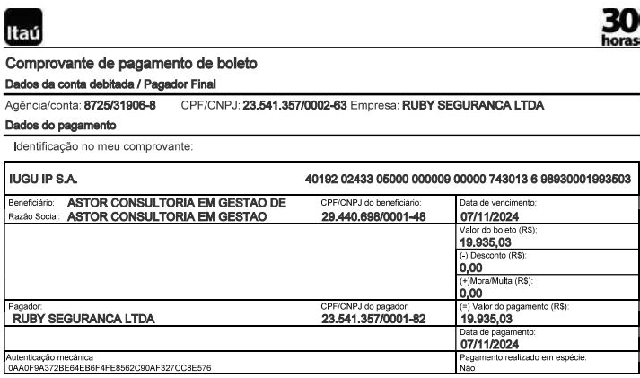
Comprovante + Boleto
Apólice de Seguro de Vida
Passo a passo para validação
1º PASSO: Con-
ferir se a razão social e/ou CNPJ informados como pagador no docu- mento coincidem com os dados cadastrados do fornecedor.
2º PASSO: A data do documento deve corres- ponder ao boleto ane- xado.
3º PASSO: O valor total deve corresponder ao apresentado no boleto anexado.
4º PASSO: Identificar se o documento tem autenticação bancária ou se contém informações claras que garantam a sua efetividade como o “status” efetivado, rea- lizado, concluído, finalizado e etc.

Slide 47
Vale Transporte
Panorama Geral 360º
FUNÇÃO:
O vale-transporte tem como função custear o deslocamento dos colaboradores entre suas residên- cias e o local de trabalho, formalizando a concessão do benefício e garantindo condições adequa- das de mobilidade em conformidade com a legislação.
IMPORTÂNCIA:
Esse documento é importante porque comprova que o benefício foi concedido corretamente aos colaboradores que prestaram serviço na competência, sendo necessário que a relação de benefici- ários bata com a RE, além da apresentação do boleto ou nota fiscal e do comprovante de pagamen- to, que devem estar consistentes entre si.
CURIOSIDADES:
O benefício é garantido pela Lei nº 7.418/1985, devendo ser concedido mesmo sem previsão em CCT. Caso haja não optantes, deve ser apresentada declaração assinada individualmente. Se forne- cido por transporte próprio, exige declaração de não utilização, lista de beneficiários, nota fiscal de combustível e comprovante de pagamento. Nos municípios sem transporte público, deve ser apre- sentada declaração oficial e, quando houver fretado ou reembolso, também a relação de beneficiá- rios, a descrição da logística, os comprovantes de pagamento e a justificativa da ausência de trans- porte coletivo.

Slide 48
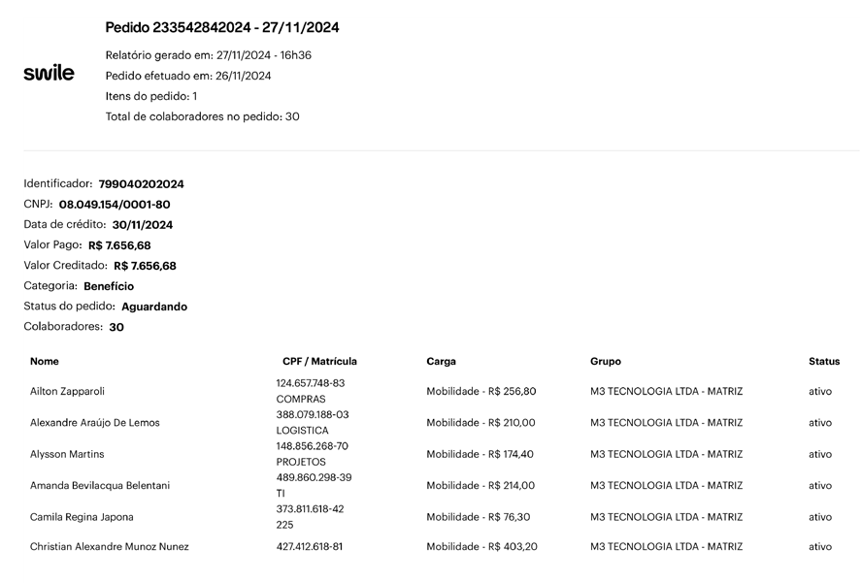
Vale Transporte
Relação de Beneficiários
Passo a passo para validação
_{Acesse a explica-} Acesse a explica- _{ção de ACT e CCT.} ção de Relação de
Empregados (RE)
1º PASSO: Conferir se a razão social e/ou CNPJ informados no documento coincidem com os dados cadastrados do fornecedor.
2º PASSO: A data do docu- mento deve corresponder à competência exigida para a análise.
Razão Social: M3 Tecnologia LTD
A
3º PASSO: Todos os co- laboradores presentes na Análise de Colaboradores/ Relação de Empregados (RE) devem estar presentes na Relação de Beneficiários. Use a Amostragem para análise.
4º PASSO: O somatório da Relação de Beneficiários completa deve ser compa- tível com o comprovante de pagamento e com o Boleto/ Nota Fiscal.
ATENÇÃO: O Vale Transporte é um direito garantido pela Lei nº 7.418/1985 e deve ser con- cedido independentemente do que estiver previsto na CCT. No entanto, caso os colabora- dores tenham optado por não utilizar o benefício, a empresa deverá apresentar uma decla- ração de não optantes, assinada individualmente pelos colaboradores e pela empresa.

Slide 49

Vale Transporte
Boleto ou Nota Fiscal
Passo a passo para validação
1º PASSO: Conferir se a razão social e/ou CNPJ informados no documento coincidem com os dados cadastrados do fornece- dor.
2º PASSO: A data do documen- to deve corresponder à compe- tência exigida para a análise.
3º PASSO: O valor apresentado no Boleto deve corresponder ao valor total presente na Relação de Beneficiários (Atenção para possíveis descontos).
4º PASSO: O Boleto deve conter código
ATENÇÃO: O boleto pode ser substituido pela Nota Fiscal. Nessas ocasiões é importante seguir os mesmos passos da validação do boleto, po- rém na análise da Nota Fiscal verificamos tam- bém a descrição dos serviços prestados.
Acima vemos um exemplo do formato da Nota Fiscal.
de autenticação.

Slide 50

Vale Transporte
Comprovante de Pagamento
Passo a passo para validação
1º PASSO: Conferir se a razão social e/ou CNPJ informados como pagador no documento coincidem com os dados ca- dastrados do fornecedor.
2º PASSO: A data do docu- mento deve corresponder à competência exigida para a análise.
3º PASSO: O valor total da relação de beneficiários e nota
fiscal ou boleto devem bater
4º PASSO: Identificar se o documento tem autentica- ção bancária ou se contém
com o valor do comprovante de pagamento.
informações claras que garantam a sua efetividade como o “status” efetivado, realizado, concluído, finali- zado e etc.
ATENÇÃO: Para o comprovante não existe modelo padrão a ser segui- do, cada empresa tem um formato condizente com o banco utilizado. Independente do formato, é importante que as informações citadas anteriormente sejam verificadas para a garantia da conformidade da documentação.

Slide 51
DCTFWeb
Recibo de Entrega da Declaração de Débitos e Créditos Tributários Federais Previdenciários
Panorama Geral 360º
FUNÇÃO:
O recibo de entrega da DCTFWeb tem como função comprovar oficialmente que a empresa trans- mitiu a declaração de débitos e créditos tributários federais previdenciários à Receita Federal. Ele formaliza o cumprimento da obrigação acessória e vincula a competência declarada aos valores apurados.
IMPORTÂNCIA:
Esse documento é essencial porque confirma a regularidade do envio da DCTFWeb, garantindo que a empresa declarou corretamente suas obrigações previdenciárias. Na validação, o recibo assegura que a competência, razão social e CNPJ estejam em conformidade com o cadastro, servindo como base para a análise de DARFs e comprovantes de recolhimento.
CURIOSIDADES:
O recibo da DCTFWeb funciona como documento-base para validar a DARF da competência, já que o valor apurado precisa coincidir com o saldo a pagar informado. Ele apresenta um número único de recibo de entrega, que deve ser utilizado em conjunto com o relatório completo da declaração para assegurar a rastreabilidade e a consistência dos dados enviados.

Slide 52

DCTFWeb
Recibo de Entrega da Declaração de Débitos e Créditos Tributários Federais Previdenciários
Passo a passo para validação
1º PASSO: Conferir se a Razão Social e/ou CNPJ presentes no Recibo correspondem ao cadastro do fornecedor no sistema (In- formações da modal).
2º PASSO: Validar a competência (mês/ ano), que deve coincidir com a registrada no sistema.
3º PASSO: Verificar se o documento infor- ma o número do recibo de entrega.
ATENÇÃO: O documento em questão é padrão para todos os fornecedores e deve ser sempre enviado no formato presente.

Slide 53
DCTFWeb
Relatório da Declaração Completa
Panorama Geral 360º
FUNÇÃO:
O recibo de entrega da DCTFWeb tem como função comprovar oficialmente que a empresa trans- mitiu a declaração de débitos e créditos tributários federais previdenciários à Receita Federal. Ele formaliza o cumprimento da obrigação acessória e vincula a competência declarada aos valores apurados.
IMPORTÂNCIA:
Esse documento é essencial porque confirma a regularidade do envio da DCTFWeb, garantindo que a empresa declarou corretamente suas obrigações previdenciárias. Na validação, o recibo assegura que a competência, razão social e CNPJ estejam em conformidade com o cadastro, servindo como base para a análise de DARFs e comprovantes de recolhimento.
CURIOSIDADES:
O recibo da DCTFWeb funciona como documento-base para validar a DARF da competência, já que o valor apurado precisa coincidir com o saldo a pagar informado. Ele apresenta um número único de recibo de entrega, que deve ser utilizado em conjunto com o relatório completo da declaração para assegurar a rastreabilidade e a consistência dos dados enviados.

Slide 54

DCTFWeb
Relatório da Declaração Completa
Passo a passo para validação
1º PASSO: Conferir se a Razão Social e/ou CNPJ presentes no Recibo correspondem ao cadastro do fornecedor no sistema (In- formações da modal).
2º PASSO: Validar a competência (mês/ ano), que deve coincidir com a registrada no sistema.
3º PASSO: Verificar os valores de débito apurado e saldo a pagar informados no Relatório.
4º PASSO: Conferir o número do recibo, que deve ser o mesmo indicado no recibo.
ATENÇÃO: O saldo a pagar pode ser zero; nesse caso, devem ser apresentados os docu- mentos de dedução (Relatório DCTFWeb) ou compensação (PER/DCOMP).

Slide 55
DARF
Documento de Arrecadação de Receitas Federais
Panorama Geral 360º
FUNÇÃO:
O DARF tem como função registrar oficialmente a arrecadação de tributos e contribuições federais devidos pela empresa em determinada competência. Ele formaliza o valor a recolher junto à Receita Federal e é o documento de cobrança que vincula o débito declarado na DCTFWeb ao recolhimento futuro.
IMPORTÂNCIA:
Esse documento é essencial porque comprova a obrigação financeira da empresa perante o fisco, servindo como referência para auditorias, fiscalizações e validações de regularidade. Na validação, o DARF assegura que os valores apurados na DCTFWeb foram corretamente declarados e que o prazo de vencimento foi respeitado.
CURIOSIDADES:
O DARF utiliza como base o recibo de entrega da DCTFWeb, já que o valor total registrado deve coincidir com o saldo a pagar informado no recibo. Quando houver mais de um DARF para a mes- ma competência, os valores precisam ser somados e compatíveis com o valor declarado. Além dis- so, ele funciona como documento de referência para validar o comprovante de recolhimento, que confirma a quitação do valor indicado.

Slide 56

DARF
Documento de Arrecadação de Receitas Federais
Passo a passo para validação
1º PASSO: Conferir se a Razão Social e/ou CNPJ presentes no Recibo correspondem ao cadastro do fornecedor no sistema (In-
formações da modal).
2º PASSO: Validar a competência (mês/
ano), que deve coincidir com o DC- TFWeb.
3º PASSO: Conferir o número do recibo de declaração, que normalmente é o mesmo indicado no Recibo.
4º PASSO: Validar o valor: O valor to- tal pago deve corresponder ao saldo
informado no recibo da DCTFWeb. Caso existam mais de uma DARF para a mesma competência, deve ser feito o somatório dos valores, que precisa coincidir com o saldo do recibo.
5º PASSO: Conferir a data de vencimento, que deve estar de acordo com o prazo legal.

Slide 57
Comprovante de Recolhimento
Panorama Geral 360º
FUNÇÃO:
O comprovante de recolhimento da DARF tem como função atestar que o valor declarado na DC- TFWeb e registrado na DARF foi efetivamente quitado pela empresa. Ele formaliza a realização do pagamento e comprova a regularidade do recolhimento perante a Receita Federal.
IMPORTÂNCIA:
Esse documento é essencial porque garante a conformidade do processo de arrecadação, confir- mando que a obrigação tributária foi cumprida dentro do prazo legal. Na validação, o comprovante assegura que a DARF foi paga corretamente, prevenindo riscos fiscais e demonstrando a quitação integral do débito.
CURIOSIDADES:
O comprovante de recolhimento utiliza a DARF como base de validação, já que o valor, o código de barras ou identificador e a data de pagamento precisam coincidir com o documento de arreca- dação. Além disso, deve estar datado dentro do prazo legal e apresentar autenticação bancária ou status de efetivação, funcionando como a confirmação final do processo de recolhimento.

Slide 58

Comprovante de Recolhimento
Passo a passo para validação
1º PASSO: Conferir se a Razão Social e/ou CNPJ correspondem ao cadastro do fornecedor e à DARF paga.
2º PASSO: Validar a data do pagamento, confirmando se foi realizada até a data de vencimento da DARF.
3º PASSO: Conferir o valor pago, que deve ser idêntico ao valor da DARF.
4º PASSO: Validar o código de barras ou identificador, que deve corresponder à mes- ma DARF analisada.

Slide 59
Comprovante de Recolhimento
Passo a passo para validação
1º PASSO: Conferir se a Razão Social e/ou CNPJ correspondem ao cadastro do fornecedor e à DARF paga.
2º PASSO: Validar a data do pagamento, confirmando se foi realizada até a data de vencimento da DARF.
3º PASSO: Conferir o valor pago, que deve ser idêntico ao valor da DARF.
4º PASSO: Validar o código de barras ou identificador, que deve corresponder à mes- ma DARF analisada.

Slide 60
Dedução e Compensação de Crédito
Panorama Geral 360º
FUNÇÃO:
Demonstrar como a empresa utiliza créditos fiscais ou previdenciários para reduzir valores devidos em suas obrigações, garantindo que a origem e a aplicação desses créditos estejam formalmente comprovadas.
IMPORTÂNCIA:
Evita pagamentos indevidos, reduz custos e assegura conformidade junto à receita federal e órgãos fiscalizadores. na validação, deve-se verificar se os valores coincidem com guias oficiais (darf/gps) e se existe respaldo documental que comprove o crédito.
CURIOSIDADES:
A dedução ocorre em contratos com cessão de mão de obra: ao pagar a nota fiscal, a empresa contratante retém o inss e a prestadora declara esse valor na dctfweb, abatendo-o em seus recolhi- mentos (como FGTS). em resumo, é um abatimento automático do valor já retido.
a compensação acontece quando a empresa tem créditos junto ao governo por pagamentos indevi- dos ou a maior. para utilizá-los, abre processo administrativo (per/dcomp), e o crédito reconhecido é usado para quitar ou reduzir débitos futuros. em resumo, é o aproveitamento de créditos reconhe- cidos por processo formal.

Slide 61

Dedução e Compensação de Crédito
Passo a passo para validação
1º PASSO: Verifique se o CNPJ e/ou razão social informados no documento estão de acordo com os dados cadastra- dos no sistema.
2º PASSO: O período (competência) informado na dedução ou compensa- ção deve corresponder exatamente ao período solicitado para análise.
3º PASSO: Verifique os campos de débito apurado e crédito vinculado, comparando com o Recibo de Entrega da DCTFWeb. Certifique-se de que os valores estejam coerentes e corretamen- te abatidos.
4º PASSO: Caso haja valor, deve cor- responder ao montante devido pela em- presa. Caso esteja zerado, não haverá geração de Guia DARF, situação que também é válida quando devidamente comprovada.

Slide 62
GFD + Comprovante
Guia do FGTS Digital Rescisório
Panorama Geral 360º
FUNÇÃO:
A Guia do FGTS Digital Rescisória (GFD) tem como função comprovar o recolhimento dos valores de- vidos ao Fundo de Garantia em situações de rescisão contratual. Juntamente com o comprovante de pagamento, o documento assegura que os depósitos do FGTS referentes à rescisão foram quitados corretamente pelo empregador.
IMPORTÂNCIA:
Esse documento é essencial porque garante os direitos do trabalhador desligado, demonstra que a empresa cumpriu suas obrigações legais e reforça a regularidade em processos de fiscalização traba- lhista. Além disso, serve como prova documental em auditorias e em eventuais questionamentos jurí- dicos.
CURIOSIDADES:
A GFD substituiu a antiga GRRF no processo de recolhimento do FGTS rescisório, sendo emitida exclusivamente pelo sistema do FGTS Digital. É obrigatória a apresentação conjunta da guia e do comprovante de pagamento. A análise deve sempre cruzar os valores com os documentos rescisórios (como TRCT e Recibo de Férias), garantindo consistência entre as informações.

Slide 63


GFD + Comprovante
Guia do FGTS Digital Rescisório
Passo a passo para Validação
1º PASSO: Confirmar se o documento em anexo é a Guia do FGTS Digital Rescisória (GFD/RE).
2º PASSO: Conferir se a Razão Social e/ou CNPJ correspondem ao da modal.
3º PASSO: Conferir se o nome do colaborador desligado consta correta- mente no documento.
ATENÇÃO: Caso a Guia Rescisória (GFD) não contenha o nome do colaborador, deve ser enviada a RE Rescisória, onde o colaborador desligado precisa estar listado.
1º PASSO: Conferir se a Razão Social e/ou CNPJ correspondem ao da modal.
2º PASSO: Conferir se o nome do colaborador desli- gado consta corretamente.
3º PASSO: Conferir se o nome do cola- borador desligado consta corretamente.

Slide 64

GFD + Comprovante
Guia do FGTS Digital Rescisório
Passo a passo para Validação
1º PASSO: Conferir se a razão social e/ ou CNPJ informados como pagador no documento coincidem com os dados cadastrados do fornecedor.
2º PASSO: Validar a data do pagamento, confirmando se foi realizada até a data de vencimento informada na GFD/RE.
3º PASSO: Conferir o valor pago, que deve ser idêntico ao valor apresentado na GFD/RE.
4º PASSO: Identificar se o documento tem autenticação bancária ou se contém infor- mações claras que garantam a sua efetivi- dade como o “status” efetivado, realizado, concluído, finalizado e etc.
5º PASSO: Confirmar se o pagamento foi realizado para a Caixa Econômica Fede- ral.

Slide 65
Demonstrativo do Trabalhador
Panorama Geral 360º
FUNÇÃO:
O demonstrativo do trabalhador tem como função apresentar de forma detalhada os valores pagos ao colaborador, incluindo salário base, adicionais, descontos legais e benefícios, servindo como comprovante individual de remuneração.
IMPORTÂNCIA:
Esse documento é importante porque assegura transparência na relação trabalhista, garantindo que os colaboradores tenham ciência de sua remuneração e dos descontos realizados. Na valida- ção, deve-se conferir se as informações do demonstrativo são compatíveis com a folha de paga- mento e se os dados do colaborador (nome e CPF) estão corretos.
CURIOSIDADES:
O demonstrativo do trabalhador é uma obrigação legal mensal e deve ser emitido individualmente para cada colaborador. Ele serve como base para conferência em auditorias trabalhistas, além de ser exigido em casos de reclamações ou fiscalizações. O documento não possui modelo único, mas deve conter os elementos mínimos: identificação do trabalhador, dados da empresa, valores recebi- dos, descontos aplicados e valor líquido pago.

Slide 66

Demonstrativo do Trabalhador
Passo a passo para validação
1º PASSO: Conferir se a razão social e/ou CNPJ informados no documento coincidem com os dados cadastrados do fornecedor.
2º PASSO: O documento deve conter as informações do colaborador como: nome, PIS, data de admissão e CTPS.
3º PASSO: Deve conter o valor a ser recebido pelo funcionário.
ATENÇÃO: Na atualidade esse docu- mento foi substituído pela Guia do FGTS digital Rescisória.

Slide 67
TRCT
Termo de Rescisão de Contrato de Trabalho
Panorama Geral 360º
FUNÇÃO:
O TRCT é o documento que formaliza a rescisão do vínculo entre empresa e colaborador, registran- do as verbas rescisórias e as condições do desligamento. Ele garante que os direitos previstos em lei estejam descritos de forma clara e transparente.
IMPORTÂNCIA:
É essencial para comprovar que a empresa cumpriu corretamente suas obrigações trabalhistas no momento do desligamento. Serve como prova em homologações, auditorias e fiscalizações, asse- gurando segurança jurídica para ambas as partes.
CURIOSIDADES:
O TRCT é utilizado como base para validar o comprovante de pagamento de rescisão, pois os va- lores devem coincidir. A assinatura do colaborador confirma a quitação, mas, em caso de recusa, o comprovante de pagamento substitui essa validação. Ele também reforça informações de documen- tos como a carta de desligamento ou pedido de demissão, garantindo rastreabilidade no processo.

Slide 68


TRCT
Termo de Rescisão de Contrato de Trabalho
Passo a passo para validação
1º PASSO: Confirmar Razão Social e/ou CNPJ do Fornecedor. A razão social e o CNPJ devem ser os mes- mos cadastrados no sistema.
2º PASSO: Verificar se o nome e o CPF do funcionário está de acordo com a modal.
3º PASSO: O documento deve con- ter a data e o motivo da demissão.
4º PASSO: O documento deve apresentar todas as movimenta- ções referentes à rescisão e o total de verbas trabalhistas devidas.
ATENÇÃO: No verso do TRCT é importante conter os dados essenciais da empresa e do colaborador (CNPJ, Razão Social, CPF e Nome) e também a as- sinatura do colaborador. Caso o colaborador se ne- gue a assinar é importante que o fornecedor anexe o comprovante de pagamento expressando que houve o deposito de todas as verbas rescisórias.

Slide 69
Carta de Desligamento
Panorama Geral 360º
FUNÇÃO:
A carta de desligamento tem como função formalizar a iniciativa da empresa em encerrar o vínculo empregatício com o colaborador, registrando a decisão do empregador e as condições em que o contrato será finalizado. Ela garante que a comunicação do desligamento esteja devidamente docu- mentada e que o processo ocorra de forma transparente.
IMPORTÂNCIA:
Esse documento é essencial porque assegura a conformidade legal do processo de demissão, ser- vindo como prova da ciência do colaborador e prevenindo questionamentos trabalhistas. Na valida- ção, ele demonstra que a empresa comunicou formalmente a rescisão, com a devida clareza sobre o aviso prévio e as condições de encerramento do contrato.
CURIOSIDADES:
A carta de desligamento não possui modelo único, mas deve conter dados da empresa e do colabo- rador, além da manifestação expressa de término contratual. Sua análise está diretamente vinculada ao TRCT, que detalha as verbas rescisórias, e funciona como documento de apoio para confirmar a legalidade do processo de demissão.

Slide 70


Carta de Desligamento
Passo a passo para validação
1ª ETAPA: O documento deve conter os dados da empresa, Razão Social e/ou CNPJ.
2ª ETAPA: apresentar os dados do funcionário desligado.
3ª ETAPA: Checar a manifestação de finalização do contrato. A carta
deve trazer de forma expressa a intenção da empresa em encer- rar o contrato de trabalho. Além disso, deve constar a definição sobre o aviso prévio, indicando se será cumprido pelo colaborador ou indenizado pela empresa.
4ª ETAPA: Conferir a data registrada no documento.
5ª ETAPA: Para ser válido, o docu- mento precisa conter a assinatura do funcionário desligado e a assinatura de um representante da empresa.
Ambas são indispensáveis, pois for- malizam a ciência e concordância das partes sobre o desligamento.
ATENÇÃO: Assim como o pedi- do de demissão, a carta de desli- gamento não possui um modelo único, podendo variar de acordo com cada fornecedor. O impor- tante é que todos os elementos listados acima estejam presen- tes para garantir a validade do documento.

Slide 71
Pedido de Demissão
Panorama Geral 360º
FUNÇÃO:
O pedido de demissão tem como função formalizar a iniciativa do colaborador em encerrar o víncu- lo empregatício, registrando de maneira expressa sua decisão de desligar-se da empresa. Ele as- segura que a manifestação de vontade do trabalhador fique documentada, dando transparência ao processo de término contratual.
IMPORTÂNCIA:
Esse documento é fundamental porque garante segurança jurídica tanto para o colaborador quanto para a empresa, evitando questionamentos futuros sobre a forma de desligamento. Na validação, ele comprova que o término do contrato partiu do funcionário e permite conferir se foram observa- das as regras legais, como aviso prévio e prazos de entrega.
CURIOSIDADES:
O pedido de demissão não possui um modelo único, podendo ser manuscrito ou digitado, desde que contenha as informações essenciais de identificação do colaborador, empresa e a manifesta- ção clara do desligamento. Sua análise está vinculada ao TRCT, que detalha as verbas rescisórias, e pode servir como base para validar a ausência de determinadas verbas indenizatórias que não se aplicam quando a rescisão é solicitada pelo funcionário.

Slide 72

Pedido de Demissão
Passo a passo para validação
1ª ETAPA: Confirme se o documento apresenta o CNPJ e/ou Razão Social
da empresa, que devem estar de acordo com os dados do contrato em análise.
2ª ETAPA: O documento deve con- ter os dados do funcionário.
3ª ETAPA: É necessário que o docu- mento traga, de forma expressa, o
pedido de demissão do colabora-
4ª ETAPA: O pedido de demissão deve estar datado e conter a assi- natura do colaborador. A assinatura de um representante da empre-
sa não é obrigatória, mas a do funcionário é indispensável para validar o documento.
dor, especificando se haverá ou não o cumprimento do aviso prévio.
ATENÇÃO: Diferente de outros documentos, o pedido de de- missão não possui padrão único. Pode ser escrito à mão ou di- gitado, mas deve sempre apresentar as informações essenciais listadas acima para ser considerado válido.

Slide 73
Termo de Justa Causa
Panorama Geral 360º
FUNÇÃO:
O Termo de Justa Causa tem como função formalizar a rescisão do contrato de trabalho quando há falta grave cometida pelo colaborador, em conformidade com os artigos 482 e 483 da CLT. Ele registra de forma clara o motivo da rescisão, servindo como documento oficial que comprova a legalidade da decisão da empresa.
IMPORTÂNCIA:
Esse documento é importante porque assegura respaldo jurídico à empresa em casos de desligamen- to por justa causa, evitando riscos trabalhistas futuros. Na validação, é necessário verificar se constam a identificação completa do trabalhador, a descrição do motivo da justa causa conforme previsto na legislação, a data de desligamento e as assinaturas da empresa. O documento também deve estar compatível com o TRCT e demais registros rescisórios.
CURIOSIDADES:
A justa causa é a penalidade máxima aplicada ao trabalhador e deve ser fundamentada em uma das hipóteses previstas em lei, como indisciplina, insubordinação, abandono de emprego, ato de impro- bidade, entre outras. A ausência de fundamentação clara ou a aplicação incorreta pode resultar na reversão da penalidade em reclamatória trabalhista. Por isso, recomenda-se que o termo seja acom- panhado de provas documentais ou testemunhais que reforcem a decisão.

Slide 74

Termo de Justa Causa
Passo a passo para validação
1º PASSO: Confirmar Razão Social e/ou CNPJ do Fornecedor. A razão social e o CNPJ de- vem ser os mesmos cadastrados no sistema.
2º PASSO: Conferir se os dados do colabo- rador coincidem com os dados do funcio- nário cadastrado no sistema.
3º PASSO: O documento deve conter a razão da Justa Causa e a assinatura do funcionário.
ATENÇÃO: O documento enviado pode ser o Termo de Rescisão ou uma Carta Declaratória. Não existe um documento padrão.

Slide 75
Recibo de Férias + Comprovante
Panorama Geral 360º
FUNÇÃO:
O recibo de férias, acompanhado do comprovante de pagamento, tem como função registrar a concessão e a quitação das férias do colaborador, formalizando o período concedido e os valores pagos. Ele garante que o benefício foi corretamente reconhecido e quitado pela empresa dentro do prazo legal.empregatício.
IMPORTÂNCIA:
Esse documento é indispensável porque assegura que o direito às férias foi cumprido em conformi- dade com a legislação trabalhista, tanto em relação ao período concedido quanto à antecipação do pagamento. Na validação, confirma que o colaborador usufruirá do descanso devido e que a empre- sa está em dia com suas obrigações legais, prevenindo riscos de passivos trabalhistas.
CURIOSIDADES:
O recibo de férias serve como base para validar o comprovante de pagamento, já que os valores devem coincidir. A legislação exige que o pagamento seja realizado até dois dias antes do início do período de férias, e o descumprimento dessa regra invalida a quitação. Além disso, o documento deve conter a assinatura do colaborador, funcionando como prova de ciência e concordância com o benefício.

Slide 76


Recibo de Férias + Comprovante
Passo a passo para validação
CNPJ: 19.859.525/0017-72
1º PASSO: Confirmar Razão Social e/ ou CNPJ do Fornecedor e também
ATENÇÃO: Para o comprovante do recibo os pontos a serem avaliados são semelhantes aos anteriores com a diferença de que o valor pago deve ser condizente com o recibo e que o paga- mento deve ser em até 2 dias antes do primeiro dia de férias do colaborador.
o nome do colaborador. O nome do
colaborador, razão social e o CNPJ devem ser os mesmos cadastrados no sistema.
2º PASSO: Deve conter o período de férias e o valor total a ser pago pelo empregador.
3º PASSO: Deve conter a assinatura digital ou manual do colaborador em questão.

Slide 77
Seguro Desemprego
Panorama Geral 360º
FUNÇÃO:
O seguro-desemprego tem como função assegurar uma assistência financeira temporária ao traba- lhador que foi desligado sem justa causa, garantindo proteção durante o período de transição até
a recolocação no mercado. O documento comprova a solicitação do benefício e a regularidade do desligamento perante os órgãos competentes.
IMPORTÂNCIA:
Esse documento é importante porque confirma que o colaborador possui direito ao benefício e que o empregador cumpriu corretamente suas obrigações legais no desligamento. Na validação, ele ga- rante que os dados do trabalhador e da empresa estejam consistentes, reforçando a transparência do processo de rescisão e evitando questionamentos trabalhistas.
CURIOSIDADES:
O seguro-desemprego utiliza como base o TRCT para validar as informações de desligamento, já que os dados de ocupação e demissão devem ser compatíveis. Além disso, deve ser emitido e en- tregue dentro do prazo legal de dez dias após a rescisão, funcionando como um documento com- plementar para assegurar que o direito do colaborador foi preservado.

Slide 78



Seguro Desemprego
Passo a passo para validação
e/ou
1º PASSO: Nome e o CPF do colaborador devem estar de acordo com os dados cadas- trados na modal do sistema.
2º PASSO: O CNPJ deve estar de acordo com os dados cadastrais do modal.
3º PASSO: Precisa possuir a ocupação do funcionário que foi desligado.
4º PASSO: Deve conter a assinatura da empresa e do funcionário.
5º PASSO: O documento deve ser datado e precisa ser entregue até 10 dias após a demissão do funcionário.
ATENÇÃO: Este documento é feito em mo- delo padrão.
09 11 2023

Slide 79
CTPS Digital
Carteira de Trabalho e Previdência Social
Panorama Geral 360º
FUNÇÃO:
A Carteira de Trabalho e Previdência Social, seja em formato físico ou digital, tem como função re- gistrar oficialmente o histórico profissional do colaborador, reunindo dados pessoais, vínculos em- pregatícios, funções e remunerações. Ela é o documento central que formaliza a relação de trabalho no Brasil, servindo como prova legal da contratação.
IMPORTÂNCIA:
A CTPS é indispensável porque assegura que o vínculo empregatício está devidamente registra- do, funcionando como base legal para todos os direitos trabalhistas, como FGTS, férias, 13º salário e benefícios previdenciários. No processo de validação, sua análise confirma a autenticidade das informações de admissão e garante a conformidade entre os dados do colaborador e o contrato registrado no sistema.
CURIOSIDADES:
A CTPS serve como documento de origem para validar o contrato de trabalho, o eSocial e demais registros funcionais, já que concentra os dados oficiais de contratação. A versão física exige verifi- cação de número, série, assinatura e registro do empregador, enquanto a versão digital apresenta os mesmos elementos de forma eletrônica, vinculada ao CPF do colaborador. Em ambos os forma- tos, ela funciona como base de validação para todos os documentos que comprovam a relação de emprego.

Slide 80

CTPS Digital
Carteira de Trabalho e Previdência Social
Passo a passo para validação
1º PASSO: Nome e o CPF do colaborador devem estar de acordo com os dados cadastrados no sistema.
2º PASSO: É necessário identificar o registro do empregador, como a Razão Social e/ou CNPJ que devem ser a mes- ma do contrato presente no sistema.

Slide 81
CTPS Física
Carteira de Trabalho e Previdência Social
Panorama Geral 360º
FUNÇÃO:
A CTPS Física tem como função registrar oficialmente o histórico profissional do colaborador em formato impresso, reunindo dados pessoais, admissões, funções, salários e alterações contratuais. Ela é o documento tradicional que formaliza a relação de trabalho e garante a rastreabilidade do vínculo empregatício.
IMPORTÂNCIA:
Esse documento é essencial porque comprova de forma direta a contratação e a regularidade do vínculo, servindo como base legal para direitos trabalhistas como FGTS, férias, 13º salário e benefí- cios previdenciários. Na validação, a CTPS Física assegura que os registros de admissão e de em- pregador estão corretos e compatíveis com as informações do sistema e do contrato de trabalho.
CURIOSIDADES:
A CTPS Física funciona como documento de origem para validar o contrato de trabalho, o eSocial e outros registros. Deve conter número, série, foto, dados pessoais do colaborador e o registro do em- pregador, que precisa coincidir com a contratação vigente. Por ser um documento manual, muitas vezes apresenta anotações manuscritas, o que exige atenção redobrada na leitura e interpretação.

Slide 82




CTPS Física
Carteira de Trabalho e Previdência Social
Passo a passo para validação
1º PASSO: Deve conter número, série e assinatura.
2º PASSO: Deve conter foto do colabora- dor.
3º PASSO: É necessário conter os dados pessoais do colaborador, podendo ser de forma manuscrita também.
4º PASSO: Identificar o registro presente que deve ser o mesmo do contrato vigen- te em nosso sistema.

Slide 83
E-social
Comprovante de Registro E-social
Panorama Geral 360º
FUNÇÃO:
O e-Social tem como função centralizar e formalizar os registros trabalhistas, previdenciários e fis- cais do colaborador em um sistema unificado do Governo Federal. O comprovante de registro ates- ta que o vínculo empregatício foi devidamente cadastrado e integra oficialmente as informações do trabalhador à base governamental.
IMPORTÂNCIA:
Esse documento é essencial porque garante a regularidade da admissão ou movimentação do co- laborador, funcionando como prova oficial do registro junto aos órgãos competentes. Na validação, o e-Social assegura que o vínculo esteja ativo e em conformidade com as obrigações legais, sendo indispensável para auditorias e fiscalizações trabalhistas.
CURIOSIDADES:
O e-Social serve como documento de origem para validar informações do contrato de trabalho, da CTPS Digital e de registros financeiros como folha de pagamento. Ele deve conter o número de re- cibo, que comprova o cadastro efetivo, e a modalidade correta de vínculo, como CLT ou autônomo. Além disso, sua análise garante que dados como função, empregador e prazo do contrato estejam consistentes com o sistema da empresa.

Slide 84




E-social
Comprovante de Registro E-social
Passo a passo para validação
4ª ETAPA: Fique atento à vigência do contrato: se o período entre a admis- são e o término for de até 90 dias, o documento poderá ser aceito mesmo fora da vigência.
1ª ETAPA: Verifique se o nome e CPF do cola-
borador estão corretos e
legíveis, correspondendo às informações cadastra- das no sistema.
5ª ETAPA: os dados do fornecedor devem estar de acordo com os ca- dastrados no sistema.
2ª ETAPA: Confirme se a modalidade registrada no e-Social corresponde ao que está no sistema: CLT ou autônomo.
6ª ETAPA: O documento deve ser enviado no modelo completo, con- tendo o número de recibo. Este código é o registro oficial de cadas- tro do colaborador no e-Social e é indispensável para validação.
3ª ETAPA: A função indicada no documento deve ser exatamen- te a mesma que consta no siste- ma para aquele colaborador.

Slide 85
Ficha de Registro
Panorama Geral 360º
FUNÇÃO:
A ficha de registro tem como função documentar oficialmente as informações do colaborador no momento da admissão, reunindo dados pessoais, profissionais e contratuais. Ela formaliza o vínculo entre empregado e empregador e serve como documento-base para o histórico funcional do traba- lhador dentro da empresa.
IMPORTÂNCIA:
Esse documento é essencial porque centraliza informações que comprovam a regularidade da ad- missão, como dados pessoais, função, salário, carga horária e data de início. Na validação, a ficha de registro garante que os dados cadastrais do colaborador estejam consistentes com o sistema e serve como referência para auditorias, fiscalizações e cruzamentos com outros documentos traba- lhistas.
CURIOSIDADES:
A ficha de registro funciona como documento de origem para confirmar dados que aparecem em outros registros, como contrato de trabalho, eSocial e folha de pagamento. Sua análise é obrigatória para assegurar que todas as informações do colaborador foram corretamente cadastradas, já que inconsistências nesse documento impactam diretamente a conferência dos demais.

Slide 86


Ficha de Registro
Passo a passo para validação
1º PASSO: Confirmar Razão Social e/ou CNPJ do Fornecedor. A razão social e/ou o CNPJ devem ser os mesmos cadastrados no sistema.
2º PASSO: Deve conter os campos dos dados do colaborador NOME e CPF igual ao modal. E os demais campos como: ctps, rg, data de nascimento, endereço residêncial, estado civil, filiação e etc.
3º PASSO: Analisar o campo de função que deve ser igual ao do modal. E os demais dados, como: data de admissão, salário, pis, carga horária. É fundamental que o documento tenha esses dados.
4º PASSO: O campo de assinatura do em- pregado deve estar preenchido.

Slide 87
CND Federal
Certidão Negativa de Débitos
Panorama Geral 360º
FUNÇÃO:
A CND Federal é o documento oficial emitido pela Receita Federal que comprova a inexistência de pendências tributárias ou previdenciárias em nome da empresa. Ela formaliza a regularidade em relação a tributos federais e contribuições sociais, incluindo débitos junto à Procuradoria-Geral da Fazenda Nacional.
IMPORTÂNCIA:
Esse documento é fundamental porque assegura a conformidade fiscal da empresa em âmbito na- cional e é exigido em licitações, auditorias e processos de contratação. Na validação, a CND Federal garante que a organização está regular com suas obrigações perante a União, prevenindo riscos de sanções legais e fortalecendo a credibilidade junto a clientes e parceiros.
CURIOSIDADES:
A certidão pode ser emitida em duas modalidades: negativa, quando não existem débitos, ou posi- tiva com efeitos de negativa, quando há dívidas parceladas ou com cobrança suspensa. Apesar de ter validade formal de até seis meses, para efeito de validação só são aceitos documentos emitidos na competência analisada ou posteriores. Esse documento complementa as certidões estadual e municipal, formando o conjunto que comprova a regularidade fiscal completa da empresa.

Slide 88

CND Federal
Certidão Negativa de Débitos
Passo a passo para validação
2ª ETAPA: Confira se a razão social e/ou CNPJ informados no documento estão de acordo com o cadastro do fornece- dor.
1ª ETAPA: Verifique se o documento
apresenta o brasão da República Fe-
derativa do Brasil. A CND Federal é um documento padrão, enviado por todos os fornecedores.
ATENÇÃO: Este documento pode apre- sentar duas situações: negativa, quan- do não há dívida a ser paga, ou positiva com efeitos de negativa, quando há débitos, mas eles estão parcelados ou com a cobrança suspensa. Essa infor- mação deve ser registrada no campo “observação” do sistema. Uma certidão positiva, com débitos sem acordo ou suspensão, não pode ser emitida pelo fornecedor; nesse caso, ele deve buscar informações no e-CAC (Centro Virtual de Atendimento ao Contribuinte).
3ª ETAPA: Observe a data de emis- são, que deve ser igual ou posterior à data da competência analisada. O documento pode ser emitido a qual- quer momento, mesmo com validade de 6 meses, mas essa verificação garante uma visão real da situação da empresa. Se a data de emissão for anterior à competência solicitada, mesmo que a validade ainda esteja
vigente, devemos recusar a CND.

Slide 89
CND Municipal
Certidão Negativa de Débitos
Panorama Geral 360º
FUNÇÃO:
A CND Municipal comprova que a empresa não possui pendências fiscais perante o município em que está estabelecida. Ela formaliza a regularidade em relação a tributos municipais, como ISS, ta- xas de funcionamento e demais contribuições locais.
IMPORTÂNCIA:
Esse documento é essencial para assegurar a conformidade fiscal da empresa em nível municipal, sendo exigido em processos de contratação, auditorias e fiscalizações. Sua validação garante que a organização não apresenta débitos que possam comprometer sua atuação perante órgãos públicos e parceiros privados.
CURIOSIDADES
A CND Municipal é emitida exclusivamente para o CNPJ matriz, considerando apenas a raiz do ca- dastro, e sua validade deve estar dentro da competência analisada ou posterior a ela. Como cada prefeitura possui formato próprio, é necessário verificar se o documento está dentro do padrão ofi- cial e se a situação apresentada realmente confirma a regularidade da empresa. Embora autônoma, sua análise complementa as certidões estadual e federal, funcionando como parte do conjunto de comprovação da idoneidade fiscal da empresa.

Slide 90

CND Municipal
Certidão Negativa de Débitos
Passo a passo para validação
1º PASSO: Verifique se o documento apre- senta o brasão ou logomarca da Prefeitura/ Secretaria de Fazenda responsável pela emissão. Lembre-se: cada município pode emitir o documento em formato e layout próprios.
2º PASSO: Confira se a razão social e/ou CNPJ informados correspondem ao cadas- tro do fornecedor.
3º PASSO: O documento deve estar válido para a competência analisada. As regras de emissão variam entre os municípios, deve se considerar a validade real apresentada na
certidão.
ATENÇÃO: a CND Municipal também é emiti-
da apenas para o CNPJ matriz, sendo necessá- rio validar a raiz do CNPJ.

Slide 91
CND Estadual
Certidão Negativa de Débitos
Panorama Geral 360º
FUNÇÃO:
A CND Estadual comprova que a empresa não possui pendências fiscais junto à Secretaria da Fa- zenda do estado em que está estabelecida. Ela formaliza a regularidade da organização em relação a tributos estaduais, como ICMS, taxas e contribuições específicas.
IMPORTÂNCIA:
Esse documento é indispensável para assegurar a conformidade fiscal da empresa em nível esta- dual, sendo exigido em processos de contratação, auditorias e fiscalizações. Sua análise no fluxo de validação garante que não existem riscos de sanções ou impedimentos decorrentes de irregularida- des tributárias no estado de atuação.
CURIOSIDADES:
A CND Estadual é sempre emitida para o CNPJ matriz e sua validade deve corresponder à compe- tência analisada ou ser posterior a ela, mesmo que o documento possua prazo de vigência mais longo. Apesar de autônoma, sua análise complementa outras certidões fiscais, funcionando como parte do conjunto de comprovação da regularidade da empresa perante o fisco.

Slide 92

CND Estadual
Certidão Negativa de Débitos
Passo a passo para validação
1º PASSO: Verifique se o documento apresenta o brasão do Estado e ob- serve que não existe modelo único,
cada fornecedor pode enviar uma versão diferente, de acordo com o estado.
2º PASSO: Confira se a razão social e/ou CNPJ informados es- tão de acordo com o cadastro do fornecedor.
3º PASSO: O documento deve estar válido para a competência analisada. As regras de emissão variam entre
ATENÇÃO: A CND Estadual é
os estados, deve se considerar a vali- dade real apresentada na certidão.
emitida apenas para o CNPJ ma- triz, por isso deve-se validar a raiz do CNPJ.

Slide 93
CNDT
Certidão Negativa de Débitos Trabalhistas
Panorama Geral 360º
FUNÇÃO:
A CNDT é o documento oficial emitido pela Justiça do Trabalho que comprova a inexistência de dé- bitos trabalhistas em nome da empresa. Ela formaliza a regularidade da organização perante obri- gações judiciais trabalhistas e assegura que não existem pendências registradas em seu CNPJ.
IMPORTÂNCIA:
Esse documento é essencial porque garante a credibilidade da empresa e a conformidade legal exi- gida em contratações, licitações e processos de auditoria. No fluxo de validação, a CNDT atua como garantia de que a empresa cumpre suas responsabilidades trabalhistas, prevenindo riscos jurídicos e reforçando a confiança na relação com clientes e fornecedores.
CURIOSIDADES:
A CNDT é emitida exclusivamente para o CNPJ matriz e deve sempre ter data de emissão corres- pondente à competência analisada ou posterior, mesmo que possua validade de seis meses. Por esse motivo, documentos com data anterior ao período solicitado não são aceitos. Embora seja um documento independente, sua análise complementa a regularidade trabalhista da empresa, funcio- nando como base de conformidade junto às demais certidões negativas.

Slide 94

CNDT
Certidão Negativa de Débitos Trabalhistas
Passo a passo para validação
1º PASSO: Verifique se o documento apre- senta o brasão da República Federativa do Brasil e faz menção à Justiça do Trabalho.
A CNDT é um documento padrão, enviado da mesma forma por todos os fornecedo- res.
2º PASSO: Confira se a Razão Social e/ ou CNPJ informados estão de acordo com o cadastro do fornecedor.
3º PASSO: Observe a data de emissão: deve ser igual à competência analisada ou posterior. Apesar da validade de 6 meses, a emissão deve refletir a situação real da empresa no período analisado.
ATENÇÃO: Documentos com a data de emissão anterior à competência solicita- da, mesmo dentro do prazo de validade devem ser recusados.
Documentos emitidos e enviados após à competência solicitada podem ser apro- vados.
A CNDT é emitida apenas para o CNPJ matriz, por isso deve-se validar a raiz do CNPJ.

Slide 95
CRF ou CND do FGTS
Certidão de Regularidade do FGTS ou CND do FGTS
Panorama Geral 360º
FUNÇÃO:
A Certidão de Regularidade do FGTS comprova que a empresa está em dia com os depósitos de- vidos ao Fundo de Garantia por Tempo de Serviço. Ela é um documento oficial emitido pela Caixa Econômica Federal e atesta a situação de regularidade da empresa em relação a essa obrigação trabalhista.
IMPORTÂNCIA:
Esse documento é indispensável no processo de conformidade, pois garante que a empresa man- tém os recolhimentos do FGTS atualizados, protegendo os direitos dos colaboradores e evitando riscos legais e contratuais. Na validação, ele funciona como um dos principais parâmetros para con- firmar a idoneidade da empresa perante clientes, fornecedores e órgãos de fiscalização.
CURIOSIDADES:
A certidão deve sempre estar alinhada à competência em análise, sendo aceitos apenas documen- tos emitidos dentro ou após o período solicitado, ainda que possuam validade formal de 30 dias.
Documentos emitidos antes da competência não são aceitos. Embora o CRF seja autônomo, ele serve de base para validar a conformidade do recolhimento mensal apresentado nas guias e com- provantes do FGTS Digital, funcionando como um complemento de checagem

Slide 96

CRF ou CND do FGTS
Certidão de Regularidade do FGTS ou CND do FGTS
Passo a passo para validação
1º PASSO: Confira se a razão social e/ ou CNPJ informado corresponde ao cadastro do fornecedor.
2º PASSO: Observe a data de emissão: ela deve ser igual ou posterior à compe- tência analisada.
3º PASSO: Devemos sempre verificar o texto do documento para confirmar a
situação de regularidade. Se notar qual-
ATENÇÃO: Apesar do CRF possuir va- lidade de 30 dias, para efeito de análise documental deve-se considerar a data de emissão recente, garantindo que a certidão reflita a situação real da empre- sa no período solicitado. Documentos emitidos antes da competência, mesmo dentro do prazo de validade, devem ser recusados. Documentos emitidos den- tro da competência ou após podem ser aprovados.
quer divergência ou informação dife- rente do esperado, descreva no campo “observação”.

Slide 97
Certidão Negativa de Cartório/Protestos
Panorama Geral 360º
FUNÇÃO:
A certidão negativa de cartório ou de protestos tem como função atestar se a empresa possui ou não registros de dívidas protestadas em cartórios. Ela serve como documento de consulta finan- ceira e de credibilidade, demonstrando a regularidade da organização em relação a pendências de pagamento registradas oficialmente.
IMPORTÂNCIA:
Esse documento é importante porque assegura transparência sobre a situação financeira da em- presa, prevenindo riscos em contratações. Na validação, é necessário confirmar se a certidão foi emitida por cartório ou entidade autorizada, se a razão social e o CNPJ estão corretos e se o docu- mento está dentro do prazo de validade da competência analisada.
CURIOSIDADES:
A certidão pode ser negativa, comprovando ausência de protestos, ou positiva, quando há registros em cartório. Em caso positivo, a informação deve ser registrada em observação e comunicada ao BPO. Esse tipo de certidão costuma ter validade curta (30 a 90 dias) e é emitida geralmente pelo cartório de protestos ou por centrais eletrônicas de serviços cartorários (como a CENPROT).

Slide 98

Certidão Negativa de Cartório/Protestos
Passo a passo para validação
1ª ETAPA: O documento deve correspon- der a uma Certidão de Protesto/Cartó- rio.
2ª ETAPA: A Razão Social e/ou CNPJ de- vem estar conforme o modal.
3ª ETAPA: Verificar como consta a situ- ação do fornecedor no documento. Em caso de aceite, imputar essa informação na observação do documento.
4ª ETAPA: A data da emissão do docu- mento deve ser igual ou posterior a modal. Caso contenha a competência, conside- rá-la como data de solicitação. Caso não contenha, verifique o prazo de envio e
considere um mês antes desse prazo como a data de solicitação.
ATENÇÃO: O documento não possui um padrão, ele varia de acordo com o Cartó- rio/Tabelionato no qual foi emitido.

Slide 99
Certidão de Ações Trabalhistas
Panorama Geral 360º
FUNÇÃO:
A certidão de ações trabalhistas tem como função informar oficialmente se a empresa possui ou não processos na Justiça do Trabalho, servindo como comprovação de sua regularidade em eventu- ais contratações e auditorias.
IMPORTÂNCIA:
Esse documento é importante porque garante transparência sobre a situação jurídica da empresa no âmbito trabalhista. Na validação, é necessário confirmar que a certidão foi emitida pelo sistema oficial do PJe, que está dentro do prazo de validade da competência e que a raiz do CNPJ confere com a registrada no Modal.
CURIOSIDADES:
A certidão pode ser negativa ou positiva. A negativa comprova ausência de processos; a positiva deve ser registrada em observação e comunicada ao BPO para ciência do cliente. O documento deve sempre ser emitido pelo PJe e possuir validade compatível com a competência analisada.

Slide 100

Certidão de Ações Trabalhistas
Passo a passo para validação
1ª ETAPA: Verificar se a certidão foi emitida e enviada pelo sistema do Pro- cesso Judicial Eletrônico (PJe). É nesse campo que deve constar a informação sobre a existência ou não de ações
cíveis em nome da empresa. Caso conste a existência de ações, re-
11.156.989
gistrar no campo de observação do sistema e avisar o BPO.
2ª ETAPA: Confirmar se a raiz do CNPJ presente no documento confere com o cadastro exibido no Modal.
3ª ETAPA: Validar se o documento está vigente durante o período da competência em análise. Caso esteja vencido antes da competência, deve ser recusado.
Certidao emitida em: 09/02/2024 às 14
:24

Slide 101
Certidão do SPC
Panorama Geral 360º
FUNÇÃO:
A certidão do SPC tem como função informar se a empresa possui registros de inadimplência em seu nome no Serviço de Proteção ao Crédito. Ela demonstra a situação financeira da organização perante o mercado, servindo como parâmetro de confiabilidade em contratações e auditorias.
IMPORTÂNCIA:
Esse documento é importante porque garante que a empresa está em situação regular quanto a débitos e restrições financeiras, assegurando que não haja pendências que possam comprometer a execução de contratos. Na validação, deve-se confirmar se os dados da empresa (razão social e CNPJ) correspondem ao cadastro no Modal e se o documento está dentro do prazo de validade da competência analisada.
CURIOSIDADES:
A certidão do SPC pode ser negativa, indicando ausência de restrições, ou positiva, caso haja regis- tros de inadimplência. Se positiva, deve ser registrada em observações. É emitida por entidades de crédito conveniadas ao SPC e geralmente tem validade curta, variando entre 30 e 90 dias.

Slide 102


Certidão do SPC
Passo a passo para validação
1ª ETAPA: A Razão Social e/ou CNPJ devem estar conforme as informações do modal.
2ª ETAPA: A data de emissão deve estar confor- me o período da solicitação do modal.
3ª ETAPA: O documento deve corresponder a uma declaração emitida no site do SERASA.
4ª ETAPA: Verificar as informações do docu- mento e caso não tenha débitos pendentes escrever “NADA CONSTA” na OBS do aceite.
ATENÇÃO: O documento não pode ser apresentado como um simples print de tela do score do fornecedor. Na imagem à esquerda, temos o exemplo de um fornecedor com débitos pendentes, cuja consulta foi reali- zada pelo CNPJ. Já na imagem à direita, a pesquisa feita pelo CPF demons- tra um fornecedor em situação regular.

Slide 103
Certidão Negativa Correcional
Panorama Geral 360º
FUNÇÃO:
A certidão negativa correcional tem como função atestar a inexistência de penalidades, sanções ou registros administrativos aplicados à empresa em processos de natureza correcional. É um do- cumento que comprova a regularidade da organização perante órgãos correcionais e assegura sua idoneidade administrativa.
IMPORTÂNCIA:
Esse documento é importante porque garante transparência em contratações e auditorias, demons- trando que a empresa não possui pendências ou restrições de ordem disciplinar junto a órgãos fiscalizadores. Na validação, é necessário verificar se o documento foi emitido por órgão competen- te, se está dentro do prazo de validade da competência analisada e se os dados da empresa (razão social e CNPJ) correspondem ao cadastro no Modal.
CURIOSIDADES:
A certidão pode ser negativa, comprovando ausência de registros, ou positiva, indicando pendên- cias correcionais. Nos casos positivos, deve-se registrar a informação em observações e comunicar o BPO. O prazo de validade costuma variar entre 30 e 90 dias, conforme o órgão emissor. Esse tipo de certidão é geralmente exigido em processos de compliance, licitações e auditorias contratuais para reforçar a idoneidade da empresa.

Slide 104

Certidão Negativa Correcional
Passo a passo para validação
1ª ETAPA: Deve ser emitida pela Cor- regedoria do Tribunal de Justiça ou
órgão judicial competente e precisa conter o nome oficial do tribunal e, se
2ª ETAPA: Conferir nome completo ou razão social, além de CPF/CNPJ. Os dados devem coincidir com o
eletrônica, site para validação.
cadastro do fornecedor/colaborador.
3ª ETAPA: Deve declarar expres-
samente a inexistência de registros disciplinares. Certidões com ressalvas, observações ou pendências não são válidas.
4ª ETAPA: Conferir a data de emis- são.Deve estar dentro do prazo (nor- malmente 30 a 90 dias). Certidões vencidas são recusadas.
5ª ETAPA: Verificar código de valida- ção, QR Code ou chave eletrônica no site do órgão. Na ausência de valida- ção eletrônica, deve ter assinatura e carimbo da autoridade.
6ª ETAPA: Garantir que a certidão seja correcional (não cível, criminal ou outra). Apenas a certidão correta
será aceita.

Slide 105
CCMEI
Certificado da Condição de Microempreendedor Individual
Panorama Geral 360º
FUNÇÃO:
O CCMEI tem como função comprovar a formalização do trabalhador como Microempreendedor Individual, registrando oficialmente sua atividade econômica perante a Receita Federal. Ele serve como documento de identificação do MEI e garante a regularidade de sua atuação profissional.
IMPORTÂNCIA:
Esse documento é essencial porque valida que o prestador de serviços está formalizado, ativo e apto a exercer suas atividades como autônomo enquadrado no regime do MEI. Na validação, o CC- MEI assegura que a contratação esteja em conformidade com a legislação, prevenindo riscos traba- lhistas e fiscais.
CURIOSIDADES:
O CCMEI funciona como documento-base para validar serviços prestados por pessoas físicas que atuam como MEI. Deve conter o nome, CPF, atividade econômica (CNAE) e situação cadastral ativa. Além disso, é utilizado em conjunto com o contrato de prestação de serviços para confirmar a regu- laridade da contratação, garantindo que a atividade declarada seja compatível com a registrada no sistema.

Slide 106

CCMEI
Certificado da Condição de Microempreendedor Individual
Passo a passo para validação
1º PASSO: Confirmar se o Nome e CPF do colaborador que constam no CCMEI estão idênticos aos dados informados na modal do sistema.
2º PASSO: Conferir se a Atividade Eco- nômica (CNAE) registrada no CCMEI é compatível com a atividade cadastrada no sistema (conforme modal).
3º PASSO: Validar se a Situação Cadastral do CCMEI consta como ativa.

Slide 107
Certidão Negativa de Falência
Panorama Geral 360º
FUNÇÃO:
A certidão negativa de falência e concordata tem como função atestar oficialmente que a empresa não possui processos de falência, recuperação judicial ou concordata em andamento. Ela comprova a capacidade jurídica e financeira da organização para assumir contratos e prestar serviços.
IMPORTÂNCIA:
Esse documento é importante porque garante que a empresa está em situação regular perante a Justiça Estadual, transmitindo segurança ao contratante quanto à saúde financeira e legal do for- necedor. Na validação, a certidão assegura que a empresa não apresenta riscos de insolvência que possam comprometer a execução do contrato.
CURIOSIDADES:
A certidão é emitida pelo Tribunal de Justiça do estado onde está registrado o CNPJ matriz da em- presa. Ela tem validade limitada, geralmente de 30 a 90 dias, e deve ser apresentada atualizada dentro da competência em análise. Caso a certidão seja positiva, indicando falência ou recuperação judicial, o documento deve ser recusado e registrado em observação para ciência do contratante.

Slide 108

Certidão Negativa de Falência
Passo a passo para validação
1º PASSO: A Razão Social e/ou CNPJ devem estar de acordo com os dados cadastrais do modal.
2º PASSO: O documento deve estar válido durante o período da competência analisada.
ATENÇÃO: O documento não possui um padrão, pois há emissões do TJ de diferentes estados.

Slide 109
Contrato de Trabalho
Panorama Geral 360º
FUNÇÃO:
O contrato de trabalho tem como função formalizar o vínculo empregatício entre empresa e colabo- rador, registrando os dados da contratação, como cargo, salário, jornada e condições de trabalho.
Ele estabelece as bases da relação laboral e define de maneira oficial os direitos e deveres de am- bas as partes.
IMPORTÂNCIA:
Esse documento é essencial porque garante a legalidade da contratação e a segurança jurídica da relação de emprego. Na validação, o contrato de trabalho assegura que as informações sobre o
colaborador estejam consistentes com o sistema, servindo como documento de origem para audito- rias, fiscalizações e cruzamentos com registros como a CTPS e o eSocial.
CURIOSIDADES:
O contrato de trabalho serve como base para validar diversos documentos posteriores, como a fi- cha de registro, o TRCT e os comprovantes de pagamento. Ele pode ter prazo determinado ou inde- terminado, e em casos de grupos econômicos é aceito que o CNPJ coincida apenas na raiz, desde que a empresa pertença ao mesmo grupo. Além disso, cláusulas específicas sobre benefícios e condições especiais também podem ser utilizadas como referência em análises de conformidade.

Slide 110




Contrato de Trabalho
Passo a passo para validação
2ª ETAPA: Verificar datas
4ª ETAPA: Certifique-se de que o docu- mento possui as assinaturas do emprega- dor e do empregado (manuais ou eletrôni- cas com validade jurídica).
de inicio e fim do contrato.
1ª ETAPA: Identificar os dados do empregado e do empregador.
ATENÇÃO: Contratos antigos que apresentem cláusula de vigência por prazo indeterminado podem ser considerados válidos para fins de análise, mesmo que a função atual do colaborador não coincida com a função registrada no do- cumento, desde que o vínculo de trabalho esteja ativo e a referida cláusula esteja expressamente pre- vista no contrato.
3ª ETAPA: Confirme o cargo/função e o
salário pactuado. Esses elementos precisam es- tar expressos de forma clara no contrato e de forma regular. Também é necessário verificar se o documento encontra-
-se na modalidade CLT.
CNPJ E GRUPO ECONÔMICO: É permitido que o CNPJ coincida apenas na raiz, ou seja, nos números anteriores à
barra (exemplo: para o CNPJ 12.345.678/0002-00, considera-se a raiz 12.345.678). Da mesma forma, contratos oriun-
dos de empresas pertencentes ao mesmo grupo econômico também podem ser aceitos. Para assegurar a correta validação, recomenda-se a conferência do grupo econômico por meio de pesquisa do CNPJ em consulta aberta.

Slide 111
Contrato Subcontratada
Panorama Geral 360º
FUNÇÃO:
O contrato de subcontratação tem como função formalizar a relação entre a contratada principal e uma empresa subcontratada, estabelecendo os serviços a serem prestados, prazos, valores e con- dições de contraprestação. Ele garante que a execução das atividades por terceiros esteja docu- mentada e de acordo com o contrato principal.
IMPORTÂNCIA:
Esse documento é importante porque assegura a conformidade legal e contratual no uso de mão de obra ou serviços terceirizados adicionais. Na validação, o contrato de subcontratação confirma que a relação foi autorizada e que todos os termos essenciais — como objeto, vigência e valores — fo- ram definidos de forma clara, prevenindo riscos jurídicos e operacionais.
CURIOSIDADES:
O contrato de subcontratação deve ter seus dados compatíveis com o Modal, conter descrição do objeto de prestação, prazo contratual, valores e condições de contraprestação, além de assinatura válida das duas partes. Ele funciona como extensão do contrato principal e sua análise garante ras- treabilidade e segurança na gestão da cadeia de fornecedores.

Slide 112


Contrato Subcontratada
Passo a passo para validação
1ª ETAPA: Confirmar se todos os dados do contrato batem com
o Modal (razão social, CNPJ, endereço e demais identifica- dores).
2ª ETAPA: Verificar se o documento contém o objeto da prestação, o prazo contratual, o valor do serviço e infor- mações sobre a contraprestação.
3ª ETAPA: Conferir a assinatura de ambas as partes, com identificação dos representantes legais (aceitas assinaturas digitais com validade jurídica).

Slide 113
Contrato Social
Panorama Geral 360º
FUNÇÃO:
O Contrato Social tem como função constituir formalmente a empresa, estabelecendo sua razão social, atividades (objeto social), endereço, quadro societário e responsabilidades de cada sócio. É o documento que dá origem à pessoa jurídica e define as regras básicas de funcionamento da so- ciedade.
IMPORTÂNCIA:
Esse documento é fundamental porque comprova a existência legal da empresa, legitima sua atua- ção no mercado e assegura a identificação dos sócios e administradores responsáveis. Ele também é exigido em processos de auditoria, abertura de contas, participação em licitações, contratação de serviços e validação cadastral de fornecedores.
CURIOSIDADES:
O Contrato Social é registrado na Junta Comercial ou em Cartório, dependendo do tipo de socieda- de. Alterações como mudança de endereço, inclusão ou retirada de sócios e alterações no capital social devem ser registradas por meio de aditivos contratuais. Em processos de validação trabalhis- ta e de compliance, ele serve para confirmar se a empresa está regularmente constituída e se os dados básicos conferem com o CNPJ e demais documentos fiscais.

Slide 114


Contrato Social
Passo a passo para validação
1º PASSO: Confirmar Razão Social e/ou CNPJ do Fornecedor estão de acordo com as informa- ções do cadastro.
2º PASSO: O docu- mento deve conter a assinatura de todos os sócios, seja ela manus- crita ou digital.
3º PASSO: O documento deve precisa ser registrado na Junta Co- mercial. Este registro pode ser um carimbo, uma autenticação ou um protocolo numérico anexado ao Contrato Social e a data. Cada estado do Brasil possui sua Junta Comercial, logo a sigla e o nome podem ser diferentes.
EXEMPLO:
JUCESP = Junta Comercial do estado de São Paulo.
JUCERJ = Junta Comercial do estado de São Paulo.

Slide 115
TAC com MPT
Termo de Ajustamento de Conduta
Panorama Geral 360º
FUNÇÃO:
O Termo de Ajuste de Conduta (TAC) firmado com o Ministério Público do Trabalho tem como fun- ção formalizar compromissos assumidos pela empresa para corrigir irregularidades trabalhistas identificadas em fiscalizações ou denúncias, assegurando a adequação às normas legais e a pre- venção de novas infrações.
IMPORTÂNCIA:
Esse documento é importante porque demonstra o reconhecimento e o comprometimento da em- presa em ajustar suas práticas às exigências legais, servindo como prova de conformidade e trans- parência perante órgãos fiscalizadores e contratantes. Na validação, é necessário verificar se o TAC está vigente, se os dados da empresa (razão social e CNPJ) correspondem ao cadastro e se o docu- mento está assinado pelas partes envolvidas, incluindo representantes do MPT.
CURIOSIDADES:
O TAC pode estabelecer obrigações de fazer, como adequações em jornada de trabalho, benefícios, segurança e saúde ocupacional, ou de não fazer, como cessar práticas ilegais trabalhistas. Geral- mente, prevê prazos específicos para cumprimento das medidas e multas em caso de descumpri- mento. A validade é definida no próprio termo e deve ser conferida na análise. Caso a empresa este- ja vinculada a um TAC vigente, é fundamental registrar a informação em observações e comunicar o BPO para ciência do contratante.

Slide 116


TAC com MPT
Termo de Ajustamento de Conduta
Passo a passo para validação
1ª ETAPA: A Razão Social e/ou CNPJ devem estar conforme as informações do modal.
2ª ETAPA: O documento deve estar datado e assinado.
ATENÇÃO: Este não é um documento padrão, pois há quantidades de páginas diferentes e conteúdos distintos para cada conduta sinaliza- da pelo Ministério Público.

Slide 117
Treinamento Introdutório
Brametal
Panorama Geral 360º
FUNÇÃO:
O documento de treinamento em formato de lista de presença tem como função comprovar a par- ticipação do colaborador em capacitações obrigatórias, registrando formalmente sua presença e a data em que a atividade foi realizada.
IMPORTÂNCIA:
Esse documento é importante porque assegura que os colaboradores participaram de treinamentos exigidos por contrato, normas técnicas ou de segurança. Na validação, garante que a empresa está em conformidade com as exigências legais e contratuais relacionadas à capacitação do trabalhador.
CURIOSIDADES:
Esse documento não possui modelo padronizado, mas para ser aceito deve conter obrigatoriamente o nome do colaborador, a data da realização do treinamento e a assinatura do instrutor responsável

Slide 118

Treinamento Introdutório
Brametal
Passo a passo para validação
1º PASSO: Conferir se o documento contém o nome do colaborador que participou do treinamento e a data da realização.
2º PASSO: Validar se a assinatura do instrutor do SENAI está presente no documento, assegurando a autenticida- de da participação.

Slide 119
Planilha do Mês
Rochalog - Grupo Fixo
Panorama Geral 360º
FUNÇÃO:
A planilha do mês do grupo fixo tem como função registrar a execução dos serviços prestados por colaboradores alocados de forma contínua e permanente. Ela documenta a escala aplicada, garan- tindo que os períodos de serviço estejam formalmente descritos e associados ao contrato fixo fir- mado entre as partes.
IMPORTÂNCIA:
Esse documento é essencial porque assegura a rastreabilidade das atividades realizadas em regime fixo, permitindo comprovar a presença dos colaboradores no período em análise. Na validação, a planilha garante que os dados da empresa estejam consistentes com o sistema e que a prestação de serviços esteja devidamente formalizada e autenticada.
CURIOSIDADES
A planilha do grupo fixo deve conter a logo da empresa contratada, razão social, CNPJ, endereço, mês da competência, além de data de preenchimento, assinatura e carimbo. Assim como no grupo demanda, não existe base como a RE para cruzamento de nomes, pois os colaboradores são infor- mados pelo fornecedor. Dessa forma, a validação depende diretamente da conferência de cabeça- lho, período descrito e autenticidade do documento, funcionando como registro formal da execução contratual.

Slide 120

Planilha do Mês
Rochalog - Grupo Fixo
Passo a passo para validação
1º PASSO: Se atentar se a Planilha do mês corresponde de fato ao Grupo Fixo.
2º PASSO: O documento deve conter a logo da empresa contratada.
3º PASSO: É necessário que tenha a
informação da Razão Social da em- presa contrata, com CNPJ, endereço e o mês da competência solicitada no cabeçalho/modal.
4º PASSO: Deve conter a informação do período de serviço dos trabalhos, sem marcação de horário britânico. Os colaboradores (Nome Completo) são informados pelos fornecedores mediante a prestação de serviços, não havendo uma documentação base para certificação das informações.
5º PASSO: O documento deve conter data em que a planilha está sendo preenchida, assinatura manual ou
digital com autenticação e carimbo da empresa.

Slide 121
Planilha do Mês
Rochalog - Grupo Demanda
Panorama Geral 360º
FUNÇÃO:
A planilha do mês do grupo demanda tem como função registrar os períodos de serviço realizados pelos colaboradores vinculados a contratos de demanda variável. Ela documenta a execução do tra- balho, formalizando a escala aplicada e garantindo que as horas estejam registradas de acordo com a prestação de serviços.
IMPORTÂNCIA:
Esse documento é importante porque assegura a rastreabilidade da mão de obra utilizada em regi- me de demanda, permitindo comprovar que os serviços foram prestados dentro da competência em análise. Na validação, garante que as informações da empresa, como razão social e CNPJ, estejam consistentes com o sistema e que a execução esteja devidamente formalizada.
CURIOSIDADES:
A planilha do mês do grupo demanda deve conter a logo da contratada, dados completos da em- presa e as informações do período de serviço. Diferente de documentos automáticos, não existe uma base como a RE para cruzamento, já que os colaboradores são informados diretamente pelo fornecedor de acordo com a necessidade. Por isso, a validação depende da checagem do cabeça- lho, das datas, das assinaturas e do carimbo da empresa, funcionando como documento de com- provação direta da execução do serviço.

Slide 122

Planilha do Mês
Rochalog - Grupo Demanda
Passo a passo para validação
1º PASSO: Se atentar se a Planilha do mês corresponde de fato ao Grupo Demanda.
2º PASSO: O documento deve conter a logo da empresa contratada.
3º PASSO: É necessário que tenha a informação da Razão Social da em- presa contrata, com CNPJ, endereço e o mês da competência solicitada no cabeçalho/modal.
4º PASSO: Deve conter a informação do período de serviço dos trabalhos, sem marcação de horário britânico. Os colaboradores (Nome Completo) são informados pelos fornecedores mediante a prestação de serviços, não havendo uma documentação base para certificação das informa- ções.
5º PASSO: O documento deve con-
ter data em que a planilha está sendo preenchida, assinatura manual ou digital com autenticação e carimbo da empresa.

Slide 123
Termo de Ciência
Votorantim Cimentos
Panorama Geral 360º
FUNÇÃO:
O termo de ciência da Votorantim Cimentos tem como função registrar formalmente que a empresa contratada recebeu, leu e compreendeu o Manual de Requisitos estabelecido pelo contratante. Ele assegura que a contratada está ciente das normas que regem a execução dos serviços.
IMPORTÂNCIA:
Esse documento é fundamental porque garante que a empresa tenha ciência prévia das obrigações operacionais, trabalhistas e de segurança exigidas pela Votorantim, prevenindo alegações de des- conhecimento e fortalecendo a conformidade contratual. Na validação, confirma-se que os dados da empresa estejam corretos e que a ciência foi formalizada de maneira oficial.
CURIOSIDADES:
O termo de ciência utiliza como base de validação o Manual de Requisitos da Votorantim, que deve estar expressamente referenciado no documento. Além disso, precisa conter a razão social da con- tratada e a assinatura do responsável, funcionando como registro de concordância e integrando o conjunto de documentos obrigatórios para habilitação da empresa.

Slide 124

Termo de Ciência
Votorantim Cimentos
Passo a passo para validação
1ª ETAPA: Verifique se o termo faz referência ao RV. 9 (Manual de Requisitos).
2ª ETAPA: Deve conter a Razão Social da Contrata- da.
3ª ETAPA: Deve conter a assinatura do responsá- vel.

Slide 125
Termo de Adesão
Votorantim Cimentos
Panorama Geral 360º
FUNÇÃO:
O termo de adesão da Votorantim Cimentos tem como função formalizar a concordância da em- presa contratada ou subcontratada em atender às condições estabelecidas pelo contratante, espe- cialmente em relação a regras financeiras, cadastrais e operacionais. Ele garante que o fornecedor esteja ciente e de acordo com os requisitos para a prestação dos serviços.
IMPORTÂNCIA:
Esse documento é essencial porque assegura que a contratada compreende e aceita os valores e condições definidas pelo contratante, reforçando a transparência e a conformidade no vínculo co- mercial. Na validação, o termo de adesão garante que as informações sobre CNPJ, razão social e responsável financeiro estejam consistentes e em conformidade com o que consta no sistema.
CURIOSIDADES:
O termo de adesão utiliza como base de validação o cadastro da empresa no sistema e deve apre- sentar obrigatoriamente o CNPJ de faturamento, o e-mail de contato e a assinatura do responsável financeiro. Além disso, o valor da adesão precisa estar compatível com a tabela padronizada defini- da pela Votorantim, funcionando como documento de referência para vincular a empresa aos requi- sitos contratuais estabelecidos.

Slide 126



Termo de Adesão
Votorantim Cimentos
Passo a passo para validação
1ª ETAPA: Verifique se a Razão Social e/ou CNPJ da contratada ou subcontratada está pre- sente e corresponde ao que consta no sistema.
4ª ETAPA: Observe se o valor da adesão informado corresponde exatamente ao valor atualizado. Caso seja apresentado valor divergente, deve-se sinalizar a incon- sistência. A tabela acima evidencia valores padroniza- dos.
2ª ETAPA: Identifique o CNPJ do faturamento, certificando-se de que está indicado no docu- mento.
5ª ETAPA: Certifique-se de que o documento contém a
assinatura do responsável financeiro, elemento essen- cial para validação.
3ª ETAPA: Confira se há um endereço de e-mail informado.

Slide 127
Abertura de Custos
PUC Rio de Janeiro
Panorama Geral 360º
FUNÇÃO:
A abertura e composição de lucros tem como função demonstrar detalhadamente como a empresa apurou seus custos e despesas, incluindo encargos e benefícios, até chegar ao resultado líquido des- tinado à distribuição. Ela formaliza a transparência do processo contábil e assegura clareza na apura- ção dos valores que serão repartidos entre os sócios.
IMPORTÂNCIA:
Esse documento é importante porque garante que a distribuição de lucros foi calculada com base em dados consistentes, incluindo custos operacionais e trabalhistas. Na validação, assegura que a desti- nação dos lucros respeitou critérios legais e contratuais, prevenindo riscos fiscais e societários.
CURIOSIDADES:
O documento deve apresentar a abertura de todos os custos inerentes, inclusive os valores referentes aos benefícios concedidos aos colaboradores, além de mencionar o pedido em análise (ex.: número do pedido). Sua análise garante não apenas a regularidade contábil, mas também a rastreabilidade do processo de apuração e destinação de lucros, funcionando como ponto de conferência em auditorias.

Slide 128

Abertura de Custos
PUC Rio de Janeiro
Passo a passo para validação
CL 12975
1ª ETAPA: Verificar se o docu- mento contém alguma menção ao pedido em análise como número de pedido ou referên- cia equivalente.
2ª ETAPA: Verificar se o docu- mento apresenta os custos dos benefícios concedidos aos cola- boradores.
3ª ETAPA: Verificar se o do- cumento apresenta a abertura detalhada de todos os custos inerentes à operação.

Slide 129
NFS
Nota Fiscal de Serviços
Panorama Geral 360º
FUNÇÃO:
A nota fiscal de serviços tem como função comprovar a prestação de serviços realizada pelo forne- cedor, servindo como documento fiscal obrigatório que formaliza a relação comercial entre empresa contratada e contratante.
IMPORTÂNCIA:
Esse documento é importante porque garante a regularidade fiscal e tributária da prestação de ser- viços, comprovando que o fornecedor emitiu nota dentro das exigências legais. Na validação, é ne- cessário confirmar se os dados da empresa (razão social e CNPJ) batem com os do contrato/modal, se a descrição dos serviços corresponde ao objeto contratado e se a nota está dentro do período da competência analisada.
CURIOSIDADES:
A nota fiscal de serviços deve sempre ser emitida pelo sistema da prefeitura do município onde está estabelecida a empresa, podendo variar em layout conforme a localidade. O documento deve con- ter número da nota, data de emissão, valor dos serviços e retenções aplicáveis (ISS, INSS, IRRF, PIS, Cofins e CSLL, quando houver). Além disso, é fundamental que o valor informado na nota fiscal seja compatível com o comprovante de pagamento apresentado.

Slide 130

Nota Fiscal de Serviços
Passo a passo para validação
NFS
1ª ETAPA: A competência deve estar de acordo com os dados cadastrais do modal.
2ª ETAPA: A Razão Social e/ou CNPJ do prestador de serviço devem estar conforme seu Cartão CNPJ.
3ª ETAPA: A Razão Social e o CNPJ do tomador devem estar conforme o modal.
4ª ETAPA: A Nota Fiscal deve conter código de autenticação e descrição clara do serviço prestado juntamente com o valor da prestação de serviços.
ATENÇÃO: Caso o documento em questão seja anexado junto ao com- provante é necessário realizar a vali- dação dele nos moldes citados ante- riormente. O valor do comprovante e da NFS devem ser condizentes.

Slide 131
Cartão CNPJ
Cadastro Nacional de Pessoa Jurídica
Panorama Geral 360º
FUNÇÃO:
O Cartão CNPJ tem como função identificar oficialmente a empresa perante a Receita Federal, reu- nindo informações essenciais como razão social, número do CNPJ, endereço e atividades econômi- cas (CNAEs). Ele formaliza a existência jurídica da organização e serve como documento base para operações fiscais e trabalhistas.
IMPORTÂNCIA:
Esse documento é indispensável porque comprova a regularidade cadastral da empresa e permite validar se suas atividades estão de acordo com a categoria registrada no sistema. Na validação, o Cartão CNPJ assegura que os dados do fornecedor correspondem ao contrato ativo e garante que a empresa esteja apta a prestar serviços sem riscos de irregularidades cadastrais.
CURIOSIDADES:
O Cartão CNPJ funciona como documento de origem para validações fiscais e trabalhistas, sendo utilizado como base para confirmar informações em contratos, certidões e registros de emprega- dos. É aceito que o CNAE conferido seja tanto o principal quanto um secundário, desde que compa- tível com a atividade contratada. Além disso, somente empresas com situação cadastral ativa po- dem ter seus documentos aprovados, tornando essa verificação obrigatória em todas as análises.

Slide 132

Cartão CNPJ
Cadastro Nacional de Pessoa Jurídica
Passo a passo para validação
1º PASSO: Verifique se a razão social e/ou CNPJ informados no documento estão de acordo com o cadastro do fornecedor no
sistema.
2º PASSO: Confira se o CNAE (Classifi- cação Nacional de Atividades Econômi- cas) informado no cartão possui relação com a categoria cadastrada no sistema. ATENÇÃO: pode ser tanto o CNAE prin-
cipal quanto um secundário.
3º PASSO: Observe se a situação cadastral da empresa está como ATIVA. Qualquer outra situação (baixada, inapta, nula ou suspensa) torna o documento inválido para aprovação.
4º PASSO: A data de emissão do docu- mento deve corresponder à competên- cia em análise ou posterior. Documen- tos com data de emissão anteriores a essas datas devem ser recusados.

Slide 133
Registro de Autônomo
Panorama Geral 360º
FUNÇÃO:
O registro de autônomo tem como função formalizar a contratação de pessoa física sem vínculo empregatício, comprovando que o prestador está autorizado a executar serviços de forma indepen- dente. Ele assegura o enquadramento correto dessa modalidade de trabalho, garantindo clareza sobre a ausência de relação CLT.
IMPORTÂNCIA:
Esse documento é importante porque protege a empresa de riscos trabalhistas, já que comprova que a contratação foi feita sob regime autônomo. Na validação, o registro assegura que a prestação de serviços está em conformidade com a legislação, que o trabalhador foi devidamente identificado e que não há vínculo de subordinação caracterizado.
CURIOSIDADES:
O registro de autônomo deve conter dados pessoais completos (nome, CPF, endereço), descrição clara do serviço prestado e a forma de pagamento. Em alguns casos, pode ser acompanhado de comprovantes de contribuição previdenciária (INSS) ou de retenções fiscais, garantindo a regula- ridade da contratação. Também é utilizado como base para validar notas de pagamento e recibos emitidos pelo prestador.

Slide 134

Registro de Autônomo
Passo a passo para validação
1º PASSO: Deve conter as informações de qualificação do efetivo: Nome Completo, RG, CPF e endereço. Verifique se é o mes- mo do sistema.
2º PASSO: É necessário que contenha a identificação do município.
3º PASSO: O documento precisa conter também a atividade exercida pelo colabora- dor. Essa deve estar relacionada à ativida- de/função cadastrada no modal para aquele funcionário.
ATENÇÃO: Este não é um documento padrão. Ele pode mudar de acordo com o município.

Slide 135
RPA
Recibo de Pagamento a Autônomo
Panorama Geral 360º
FUNÇÃO:
O RPA tem como função formalizar a contratação e o pagamento de serviços prestados por profis- sionais autônomos, reunindo os dados do prestador, os valores pagos e os descontos obrigatórios. Ele substitui a emissão de nota fiscal quando o serviço é contratado por pessoa física, funcionando como documento oficial da relação entre a empresa e o autônomo.
IMPORTÂNCIA:
Esse documento é importante porque garante a conformidade legal na contratação de autônomos, assegurando que os tributos incidentes, como INSS e IRRF, sejam recolhidos corretamente. Na vali- dação, o RPA comprova a regularidade do pagamento e a correta identificação do prestador, evitan- do riscos fiscais e trabalhistas para a empresa.
CURIOSIDADES:
O RPA deve sempre conter a identificação completa do autônomo, incluindo CPF e número de ins- crição no INSS, além da descrição dos valores bruto, líquido e descontos. Ele funciona como base para validar o comprovante de pagamento do serviço e não pode ser aceito sem os descontos pre- videnciários e de imposto de renda quando aplicáveis. Por ser um documento transitório, não gera vínculo empregatício, mas sua ausência ou inconsistência pode caracterizar irregularidade na con- tratação de prestadores autônomos.

Slide 136

Recibo de Pagamento a Autônomo
Passo a passo para validação
RPA
1º PASSO: A Razão Social e/ou CNPJ devem estar de acordo com os dados cadastrais do modal.
2º PASSO: Deve conter os dados profissionais do autônomo: NOME, CPF e
NÚMERO DE INSCRIÇÃO DO INSS.
3º PASSO: O documento deve conter todos os valo- res discriminados, como: valor líquido, valor bruto e os descontos.
4º PASSO: O RPA deve conter a data do pagamen- to e a assinatura do autô- nomo sendo manuscrita ou digital.
ATENÇÃO: Os descontos de INSS e IRRF são
obrigatórios para RPA.

